Slide 1
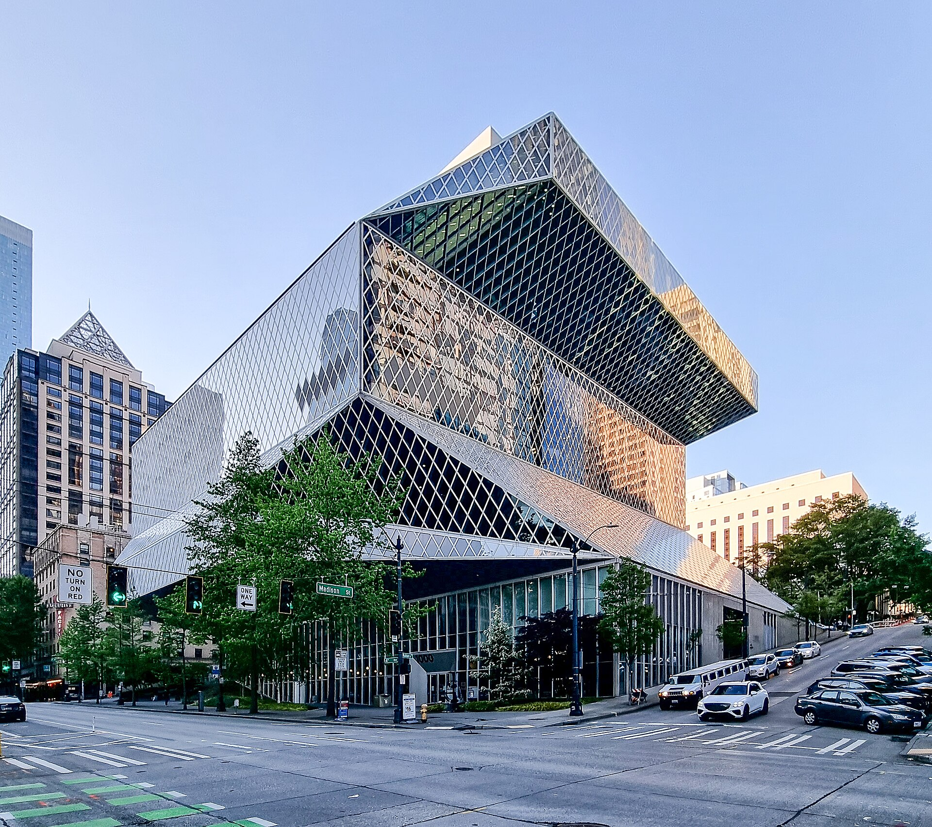
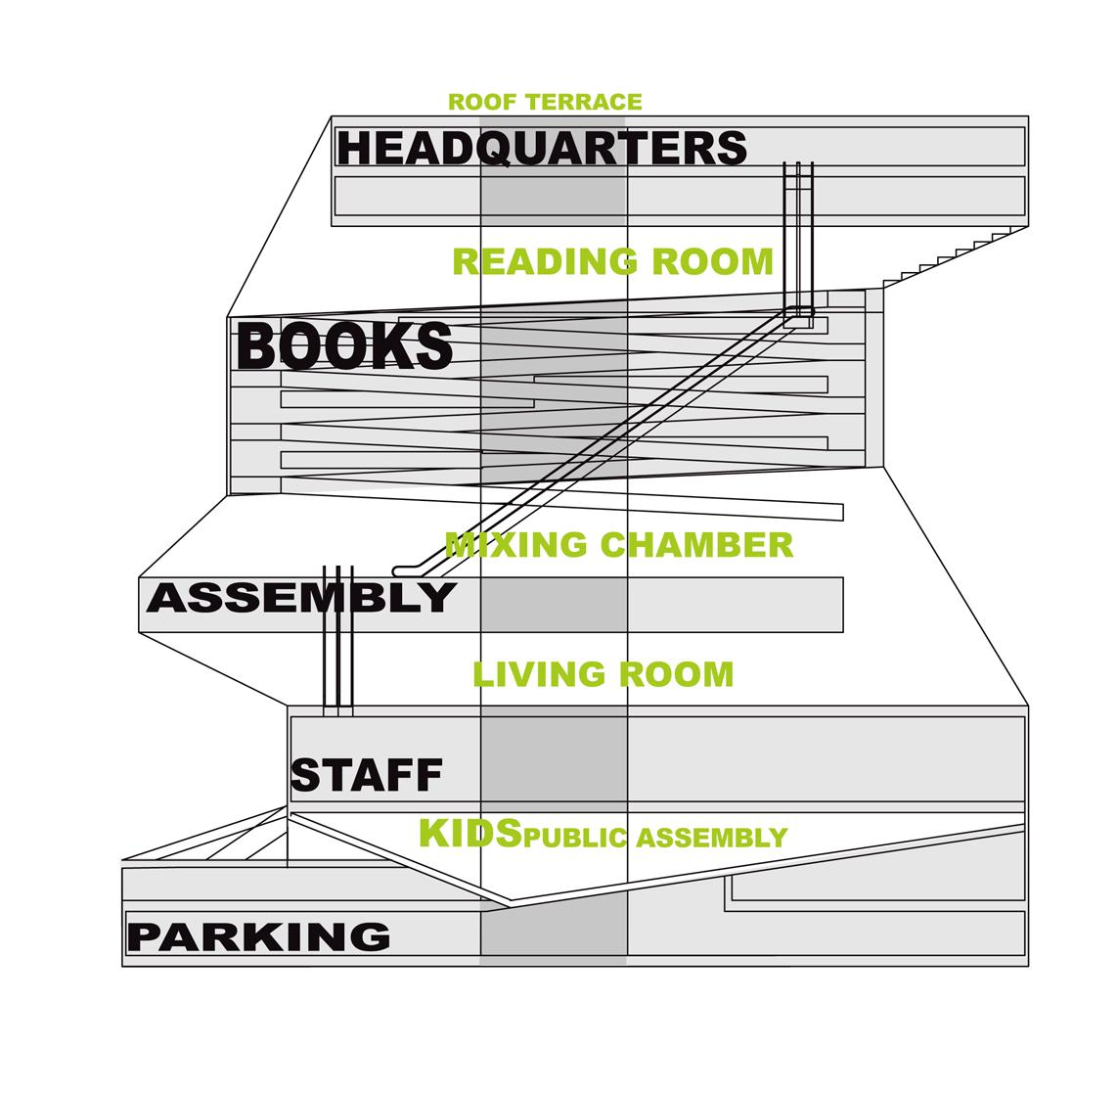
OMA + LMN / SEATTLE / 2004
Seattle
Central Library.
Eine öffentliche Bibliothek als räumliche Informationslandschaft.
P02 / Programm-Schnitt: Plattformen und öffentliche Zwischenräume
F01 / Stadtblock und kristalline Hülle
OMA · © OMA / LMN · keine offene Lizenz angegeben
Dietmar Rabich · CC BY-SA 4.0
Quellen: [OMA 1; SPL 2]
Johannes Fink / 01
Notes:
(ca. 20 s)
Die Seattle Central Library wurde 2004 eröffnet. Ich untersuche, wie OMA und LMN das Programm einer Bibliothek in eine räumliche Ordnung übersetzen. Im Mittelpunkt stehen die Plattformen, ihre öffentlichen Zwischenräume und die Book Spiral.
Quellen: [OMA 1; SPL 2]
Materialien: F01, P02

Slide 2
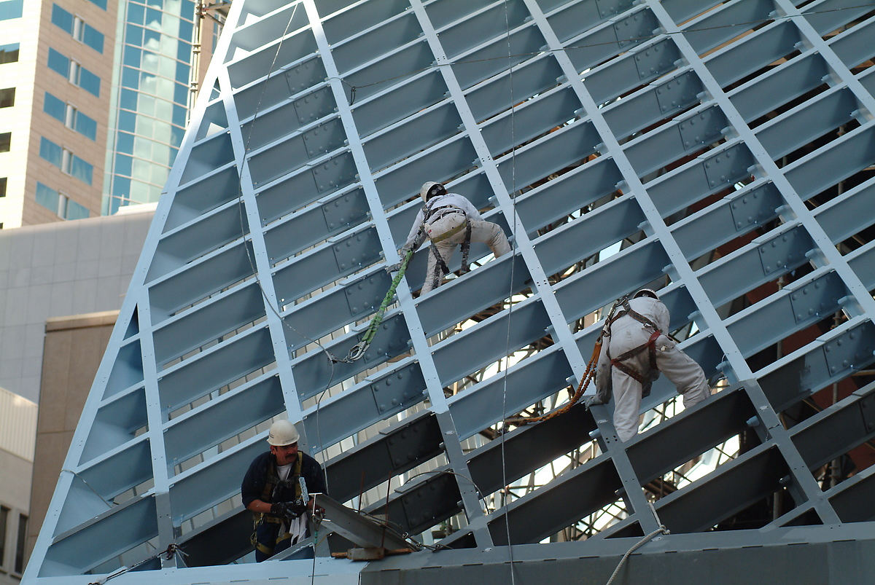
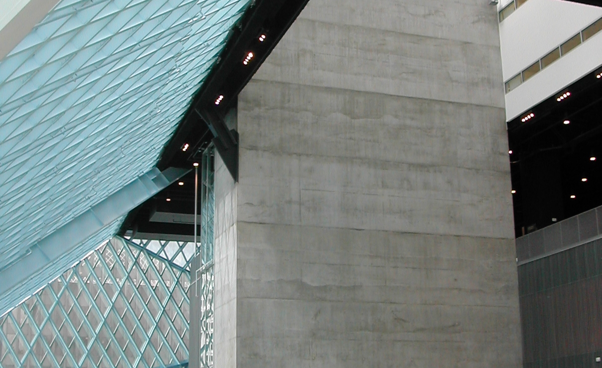
01 / ERBAUUNG
Ein öffentlicher Auftrag
1906 → 1960 → 2004: dritter Bau am selben Standort.
1998: Libraries for All erhält nahezu 70 % Zustimmung.
23. Mai 2004: Eröffnung.
F05 / Bauphase · 12. August 2003
F17 / Innenaufnahme im Eröffnungsjahr 2004
Seattle Municipal Archives from Seattle, WA · CC BY 2.0
Jim Harper · CC BY-SA 1.0
Quellen: [OMA 1; SPL 3]
Johannes Fink / 02
Notes:
(ca. 20 s)
Das Haus ist der dritte Zentralbibliotheksbau am selben Standort. Der Neubau entstand aus dem 1998 beschlossenen Programm Libraries for All. Fast siebzig Prozent der Abstimmenden unterstützten es. Die Bibliothek war damit eine bewusst finanzierte öffentliche Infrastruktur. Die Baustellenaufnahme zeigt die Realisierung vor der Eröffnung am 23. Mai 2004.
Quellen: [OMA 1; SPL 3]
Materialien: F05, F17

Slide 3
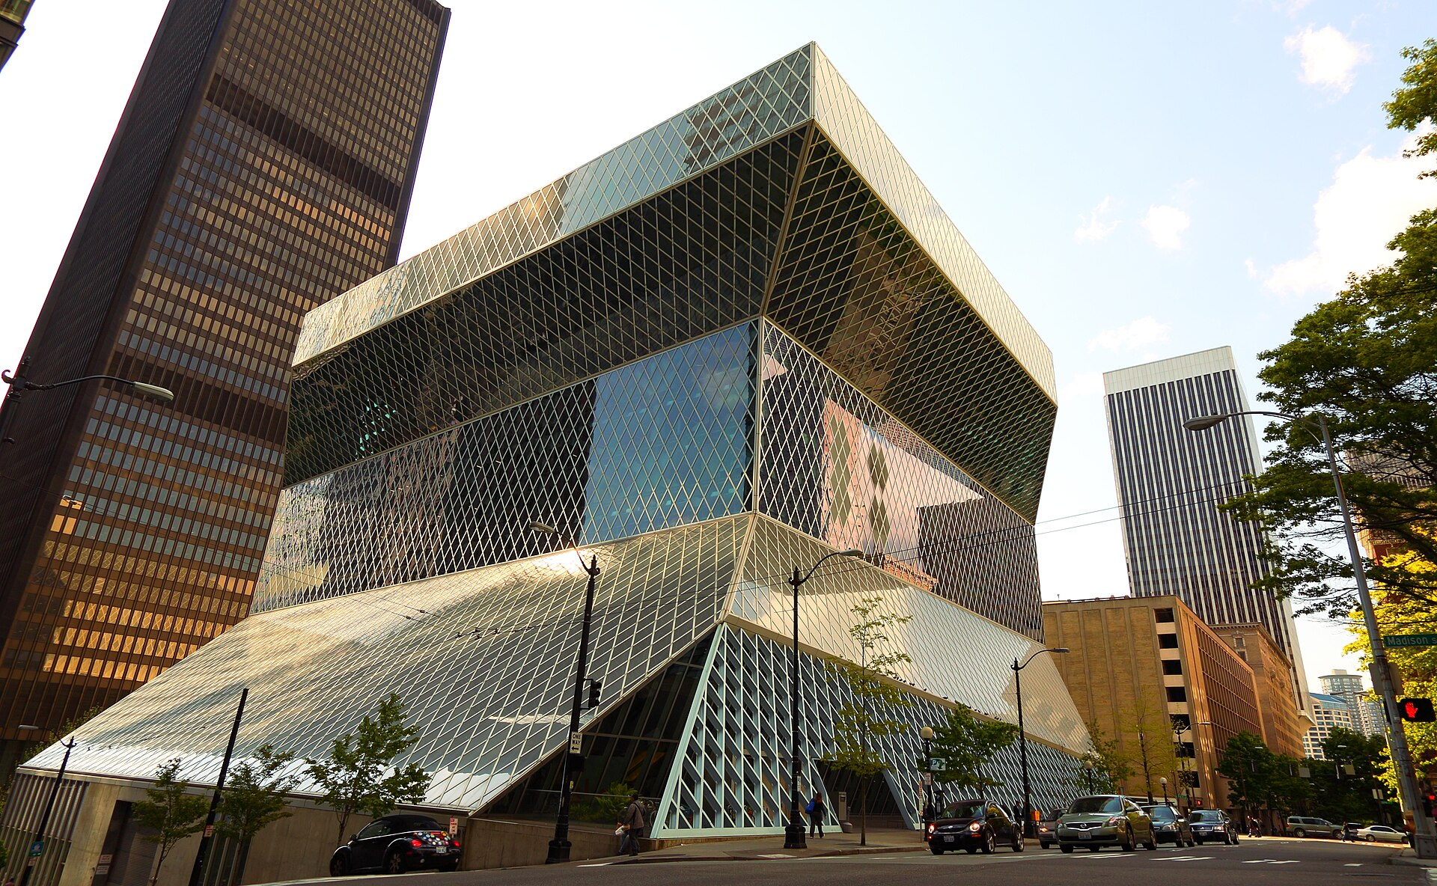
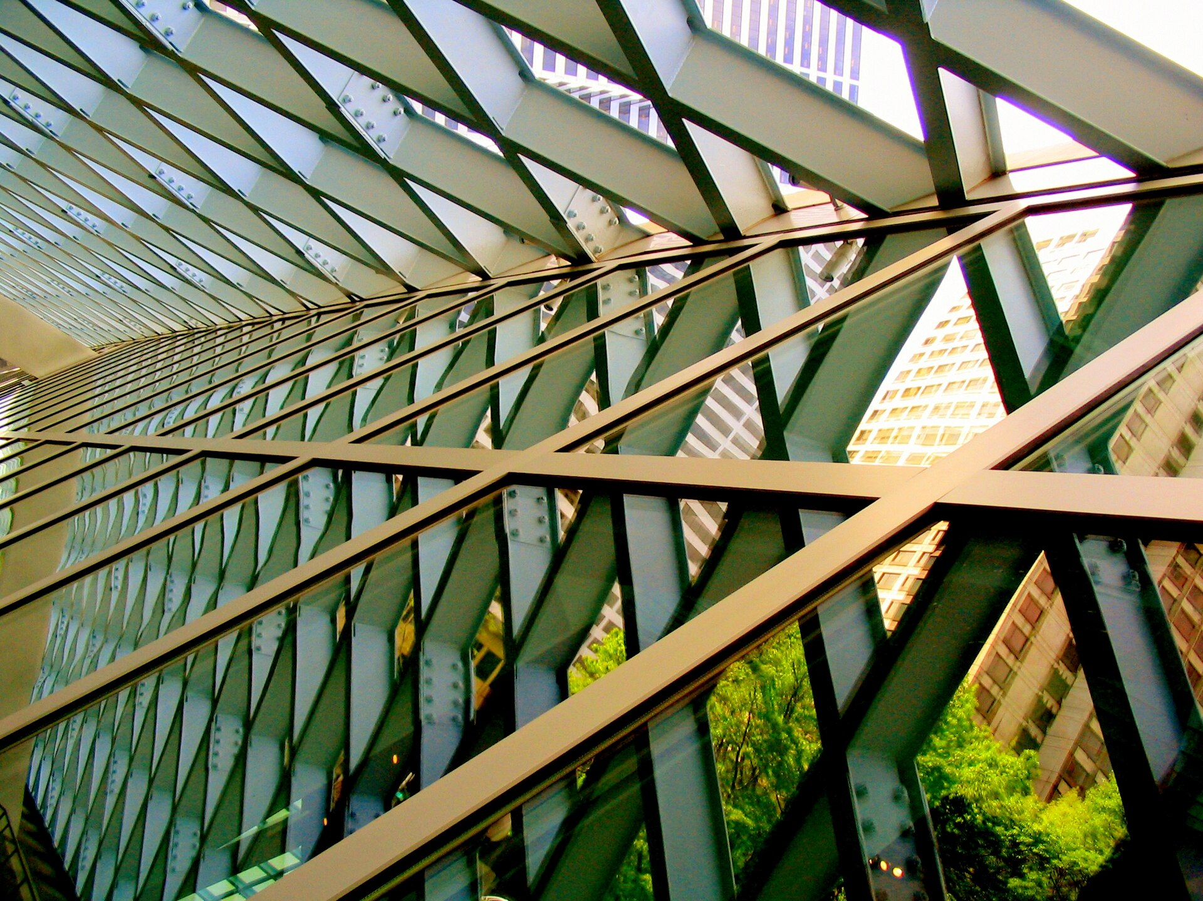
02 / ARCHITEKT
OMA / LMN: ein gemeinsamer Entwurf
Rem Koolhaas + Joshua Prince-Ramus: OMA-Partner.
LMN Architects: Joint Venture mit dem lokalen Büro.
MKA / Arup: Tragwerk · Front / Seele: Fassadenentwicklung.
F02 / Außenansicht von Fifth Avenue / Madison Street
F14 / Diagonales Stahlgitter im Innenraum
Andrew Smith from Seattle, WA, USA · CC BY-SA 2.0
Jan Tik · CC BY 2.0
Quellen: [OMA 1; SPL 2; LMN 5; MKA 6; Front 7]
Johannes Fink / 03
Notes:
(ca. 18 s)
Der Entwurf ist eine gemeinsame Arbeit von OMA und LMN Architects. OMA nennt Rem Koolhaas und Joshua Prince-Ramus als Partner. LMN verbindet die Entwurfsidee mit der Ausarbeitung vor Ort. MKA und Arup waren am Tragwerk beteiligt. Front und Seele entwickelten die komplexe Hülle mit. Die architektonische Wirkung ist Ergebnis dieser Zusammenarbeit.
Quellen: [OMA 1; SPL 2; LMN 5; MKA 6; Front 7]
Materialien: F02, F14

Slide 4
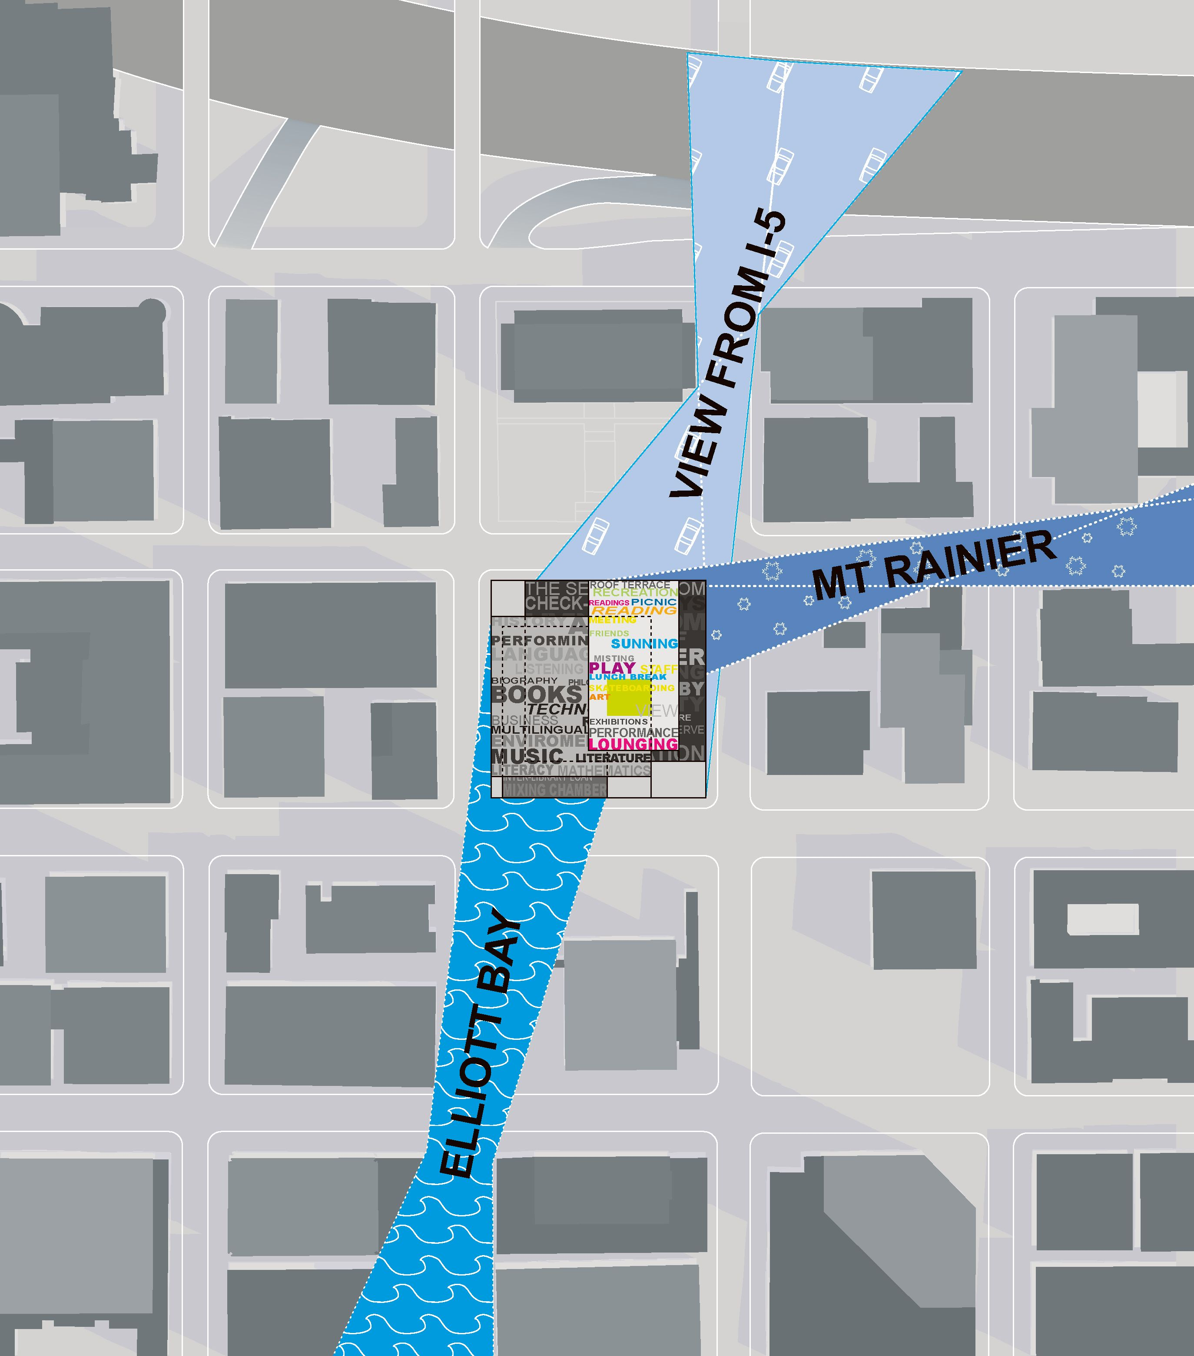
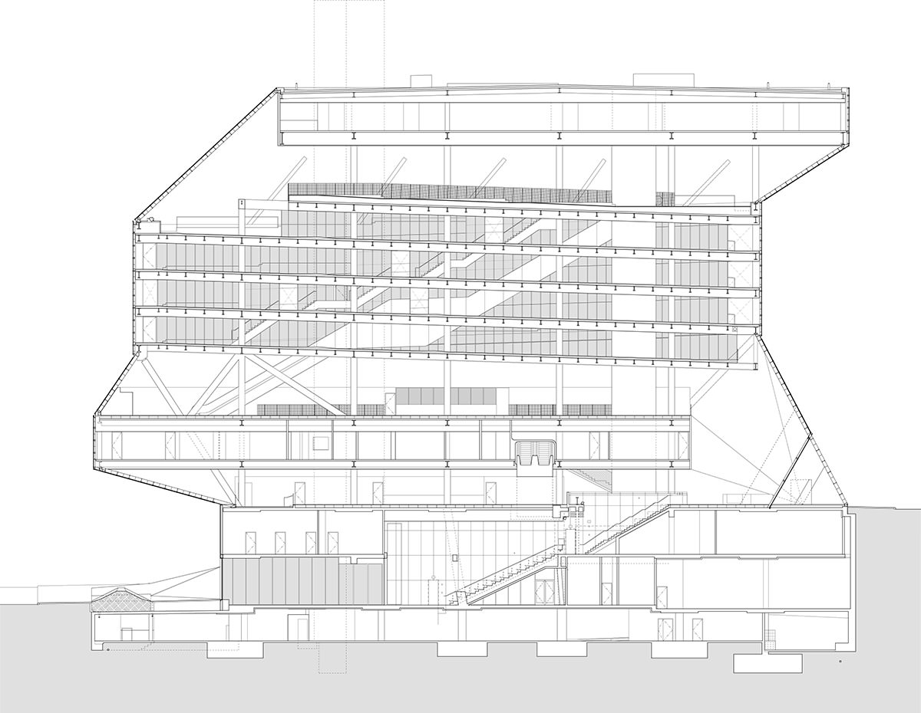
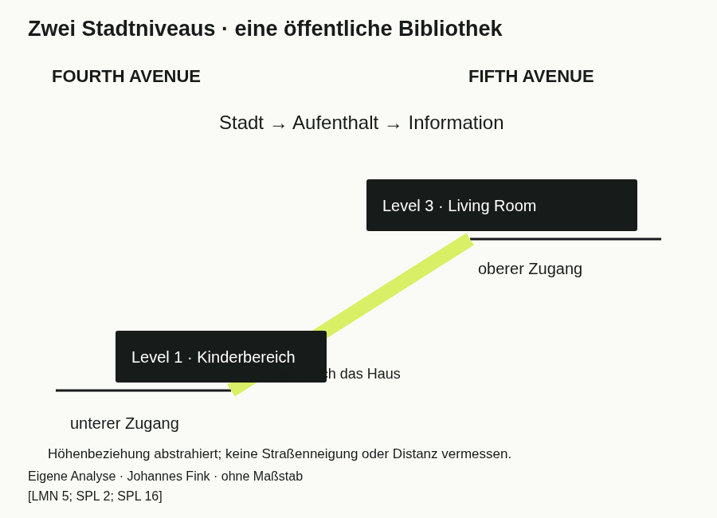
03 / KONTEXT & STADTSCHWELLE
Ein Stadtblock, zwei Zugänge
Fourth Avenue → unterer öffentlicher Bereich.
Fifth Avenue → Living Room auf Level 3.
Der Schnitt verbindet Stadt und Innenraum.
P01 / Lageplan: Sichtachsen zur Elliott Bay, zum Mount Rainier und von I-5
P06 / Gebäudeschnitt Ost–West
A02 / Zwei Stadtniveaus · eine öffentliche Bibliothek
OMA · © OMA / LMN · keine offene Lizenz angegeben
OMA + LMN · © OMA / LMN · keine offene Lizenz angegeben
Johannes Fink · eigene Analyseskizze · CC BY 4.0
Quellen: [SPL 2–4; LMN 5; MKA 6]
Johannes Fink / 04
Notes:
(ca. 25 s)
Die Bibliothek besetzt einen ganzen Block in Downtown Seattle und hält die Adresse der Vorgängerbauten. Die unterschiedlichen Straßenniveaus werden über zwei Zugänge eingebunden. An Fourth Avenue erreicht man den unteren Publikumsbereich, an Fifth Avenue den Living Room auf Ebene drei. Der Gebäudeschnitt erklärt die Stadtschwelle deshalb besser als die Silhouette allein.
Quellen: [SPL 2–4; LMN 5; MKA 6]
Materialien: P01, P06, A02

Slide 5
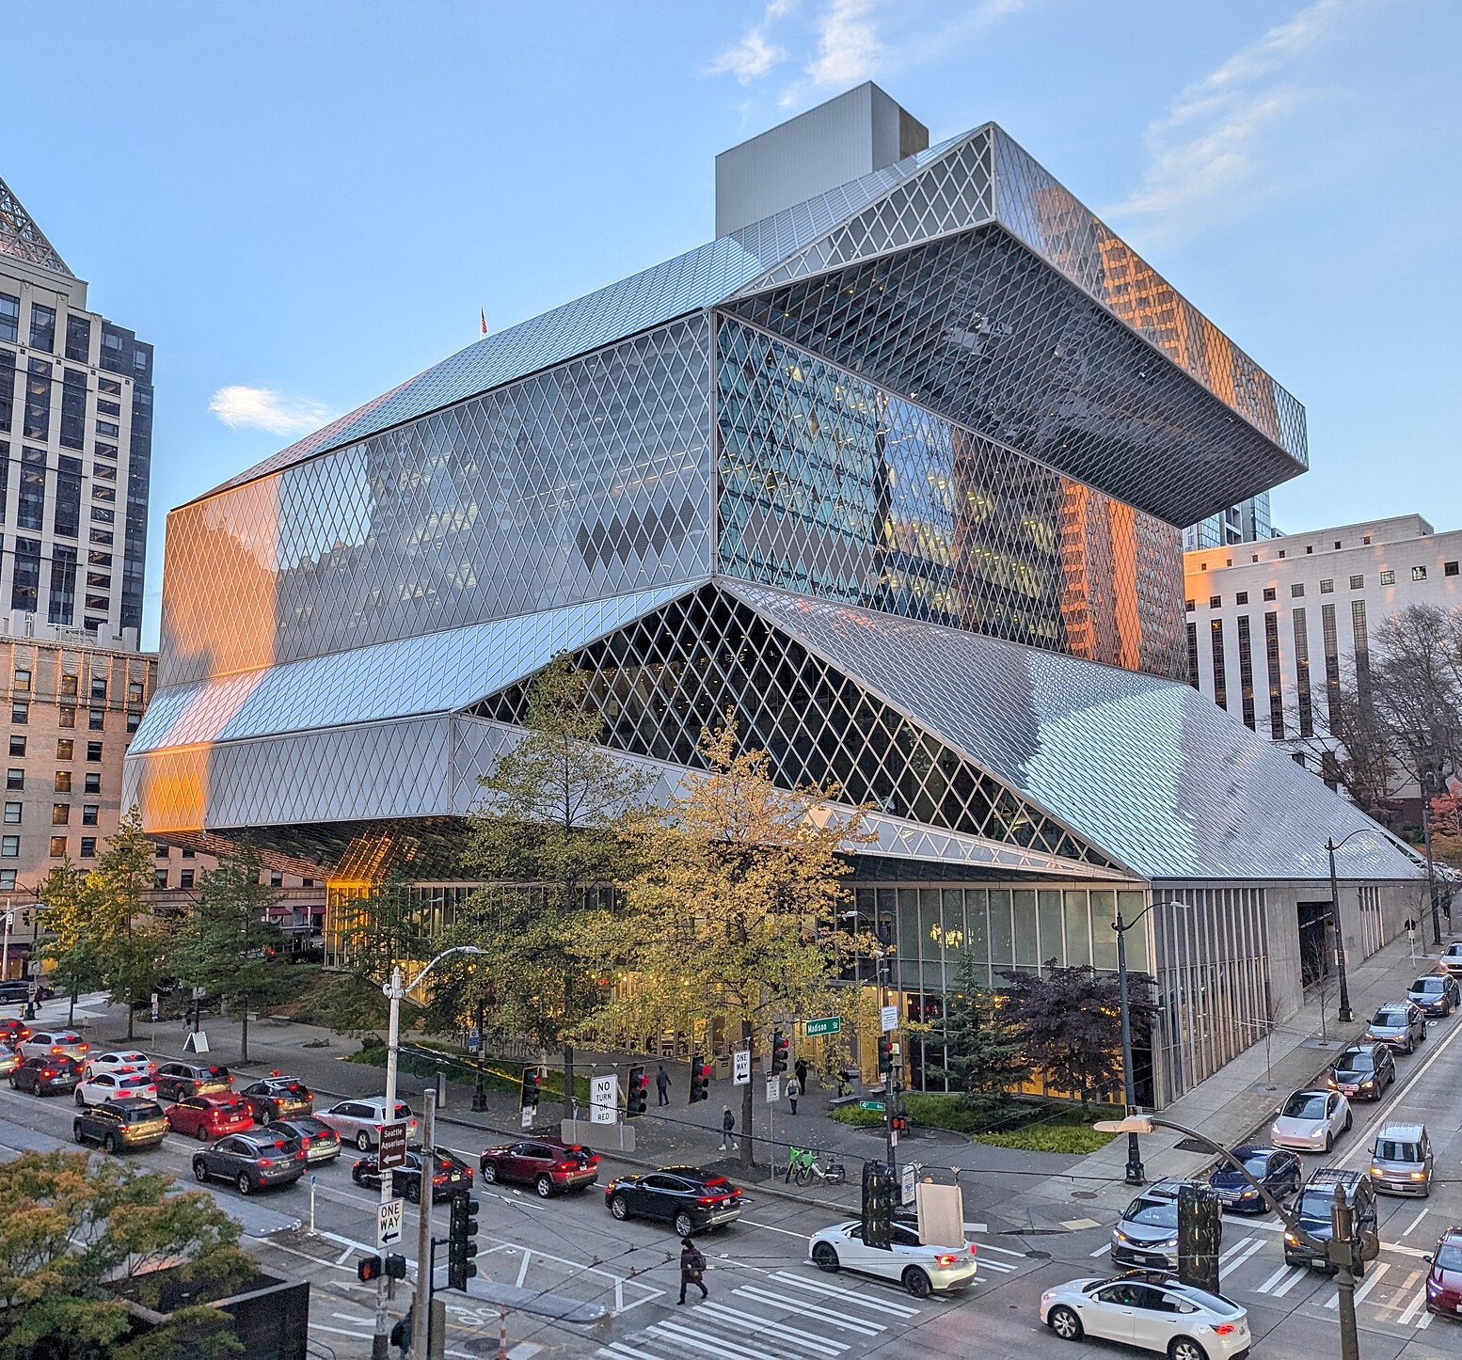
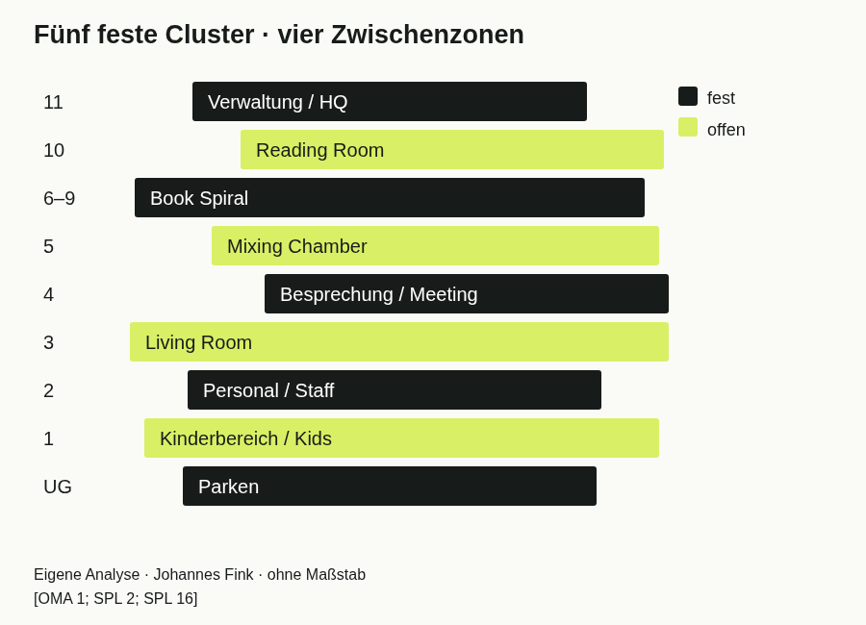
04 / RÄUMLICHE ORDNUNG
Die Form folgt dem Programm
5 feste Funktionscluster.
4 offene Zwischenzonen.
Die Hülle verbindet verschobene Plattformen.
A01 / Fünf feste Cluster · vier Zwischenzonen
P02 / Programm-Schnitt: Plattformen und öffentliche Zwischenräume
F18 / Stadtbezug · erhöhte Perspektive
Johannes Fink · eigene Analyseskizze · CC BY 4.0
OMA · © OMA / LMN · keine offene Lizenz angegeben
SounderBruce · CC BY-SA 4.0
Quellen: [OMA 1; SPL 2; LMN 5]
Johannes Fink / 05
Notes:
(ca. 30 s)
OMA bündelt das Raumprogramm in fünf feste Funktionscluster: Parken, Personal, Besprechung, Book Spiral und Verwaltung. Vier offenere Bereiche liegen dazwischen: Kinderbibliothek, Living Room, Mixing Chamber und Lesesaal. Die Bezeichnungen fest und offen beschreiben Nutzungsanforderungen. Sie sagen nichts über die bauliche Stabilität. Die Verschiebung dieser Bereiche erzeugt die charakteristische Gebäudeform.
Quellen: [OMA 1; SPL 2; LMN 5]
Materialien: A01, P02, F18

Slide 6
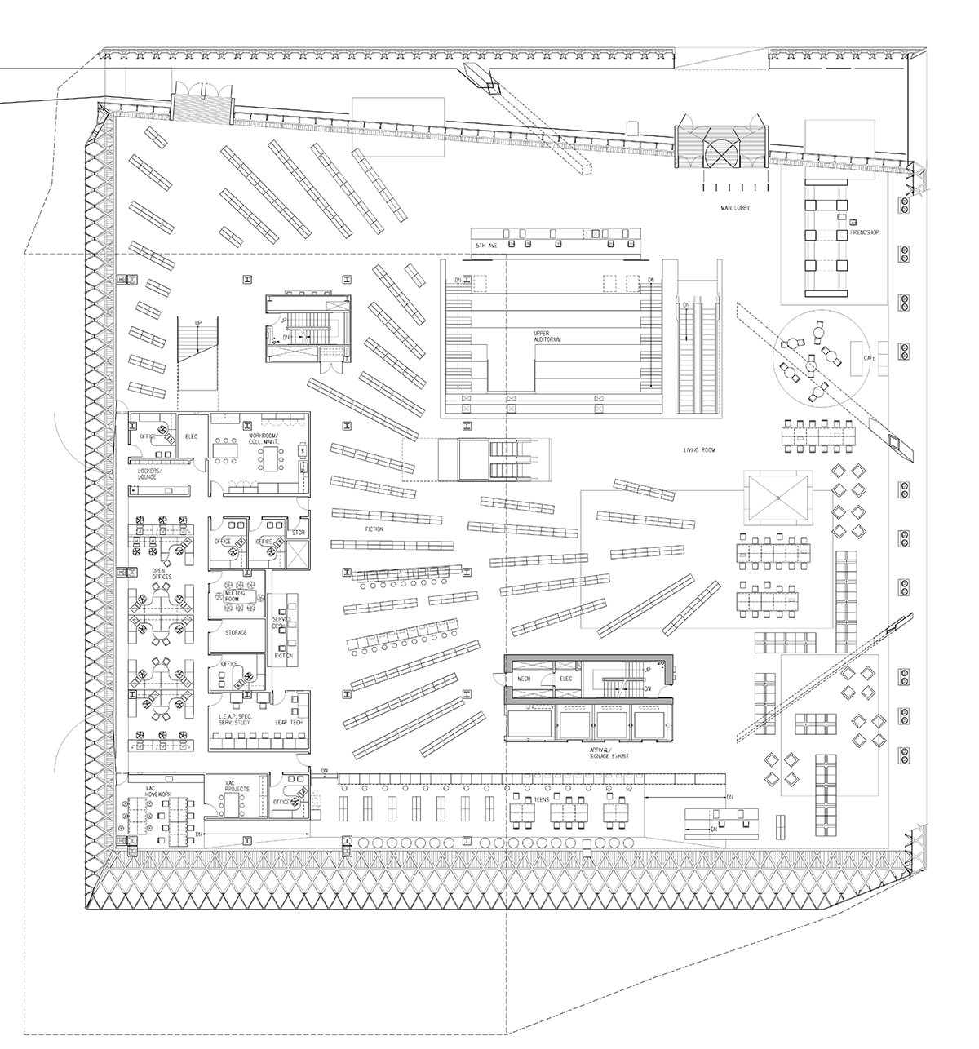
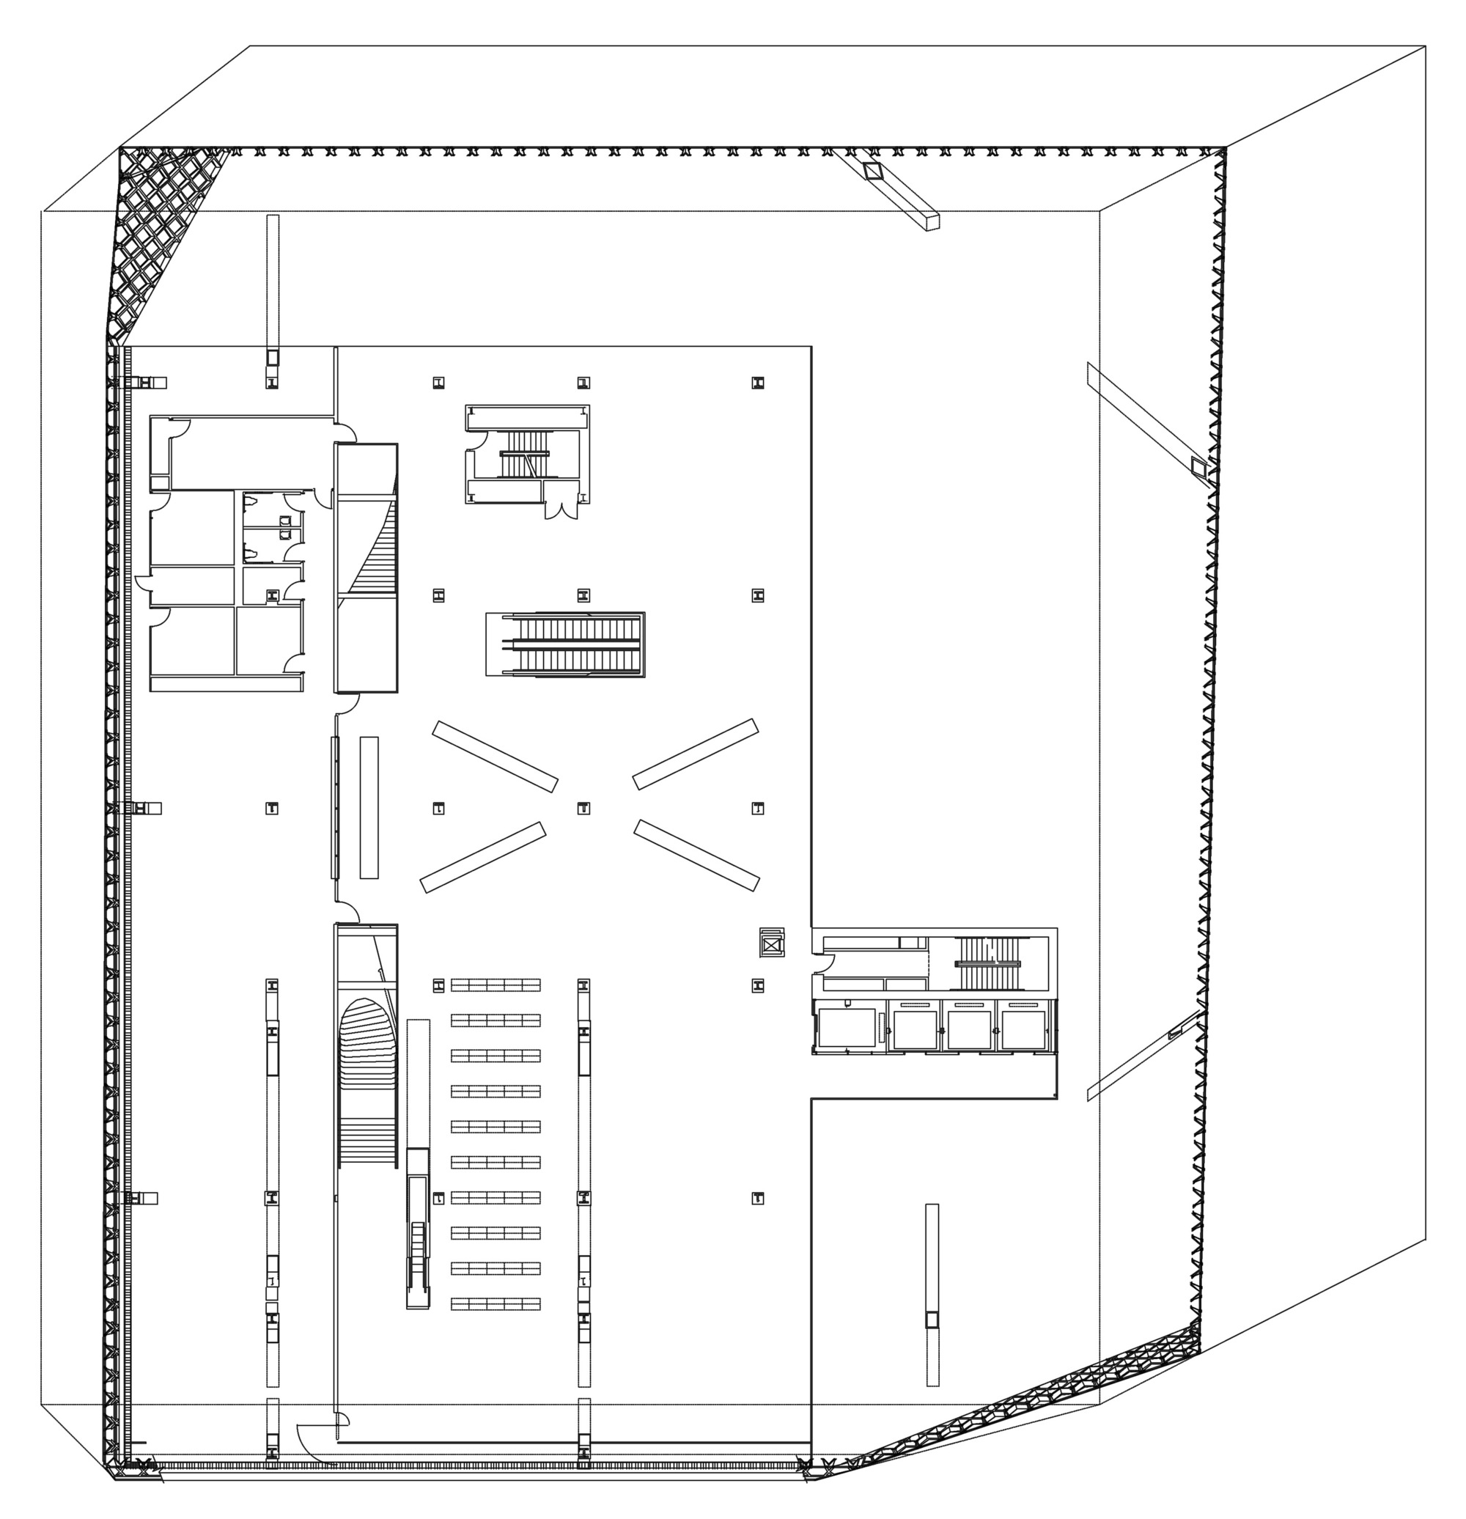
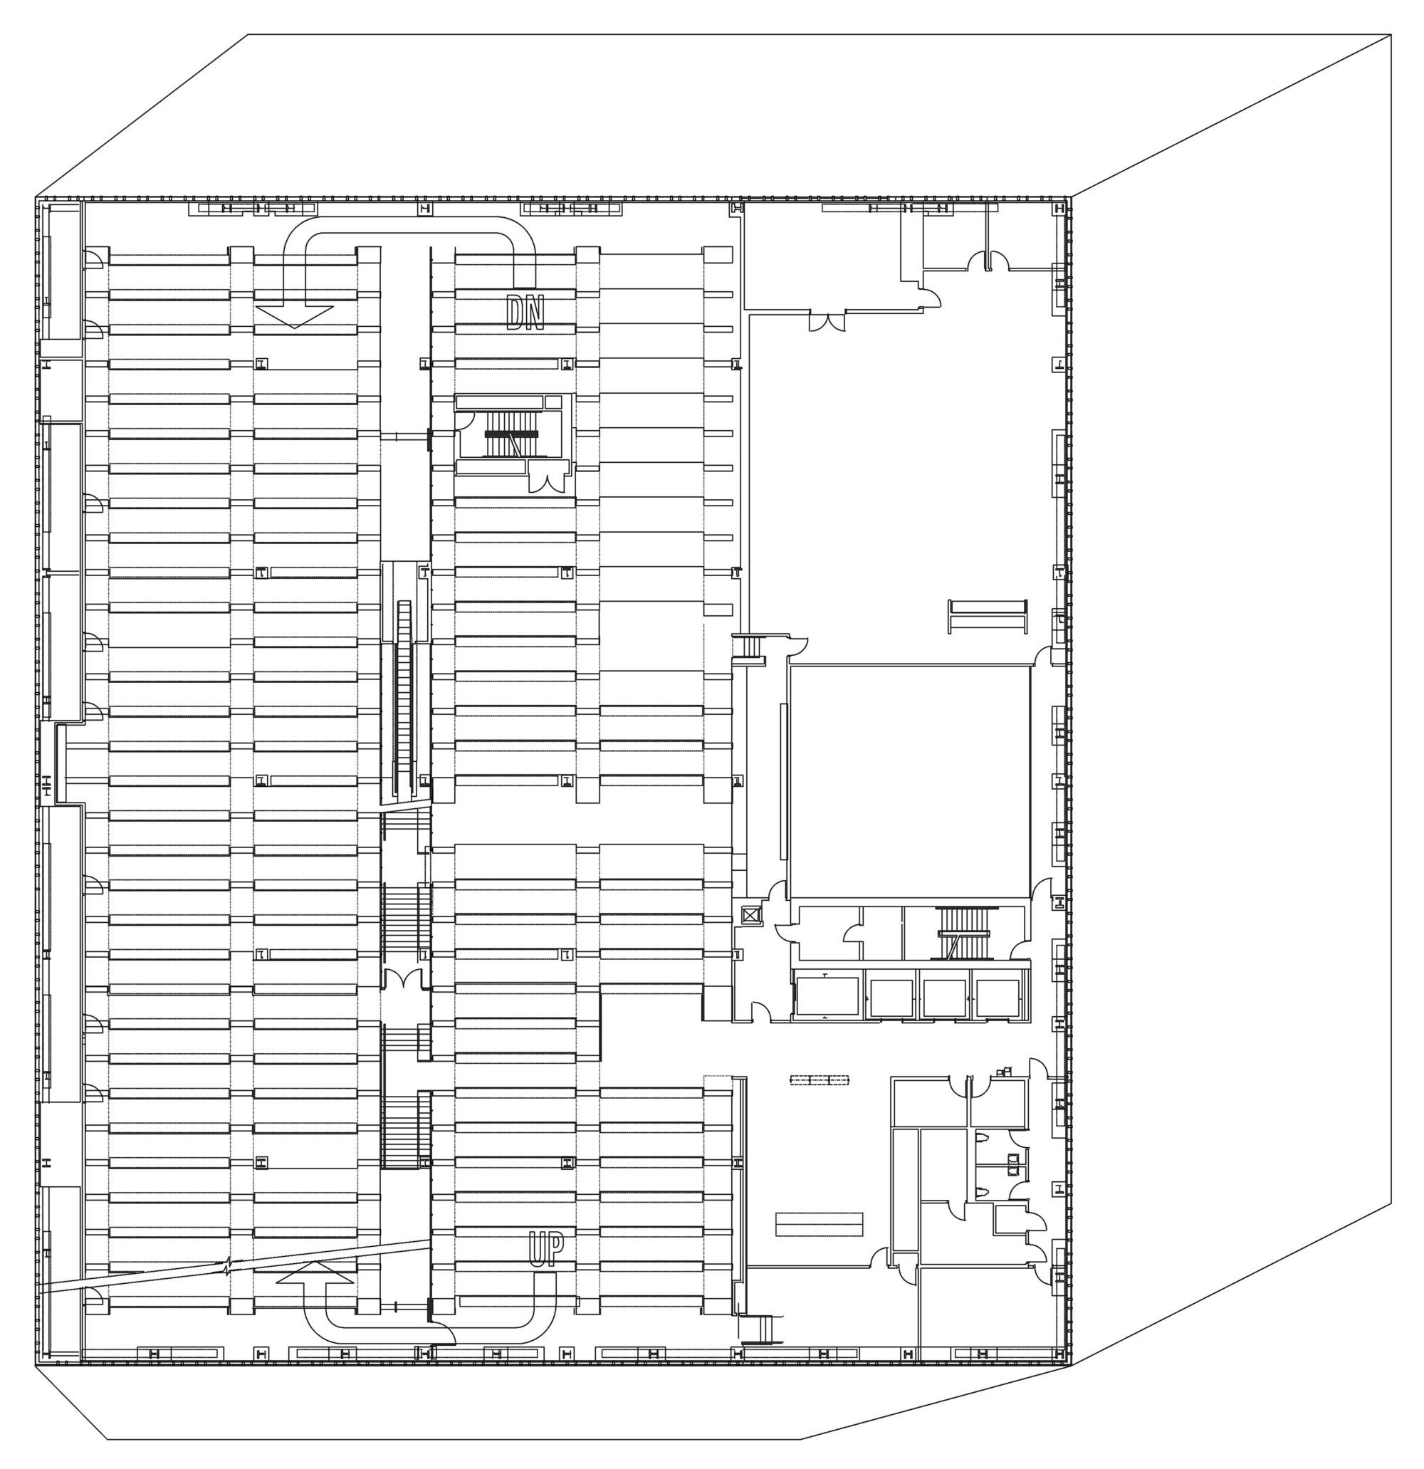
05 / GRUNDRISS & TYPOLOGIE
Drei Grundrisse, drei Aufgaben
Level 3: Aufenthalt · Level 5: Beratung · Level 8: Sammlung.
P03 / Grundriss Level 3 / Living Room
P04 / Grundriss Level 5 / Mixing Chamber
P05 / Grundriss Level 8 / Books Spiral
OMA + LMN · © OMA / LMN · keine offene Lizenz angegeben
OMA · © OMA / LMN · keine offene Lizenz angegeben
OMA · © OMA / LMN · keine offene Lizenz angegeben
Quellen: [OMA 1; LMN 5; SPL 16]
Johannes Fink / 06
Notes:
(ca. 25 s)
Die drei historischen Grundrisse zeigen drei unterschiedliche Aufgaben. Ebene drei bildet mit dem Living Room eine große Aufenthaltsfläche. Ebene fünf bündelt Beratung und Recherche in der Mixing Chamber. Ebene acht gehört zur Book Spiral. Statt überall denselben Bibliotheksgrundriss zu wiederholen, erhalten die Funktionen eigene räumliche Bedingungen. Die Zeichnungen sind historische Planstände, keine aktuellen Besucherpläne.
Quellen: [OMA 1; LMN 5; SPL 16]
Materialien: P03, P04, P05

Slide 7
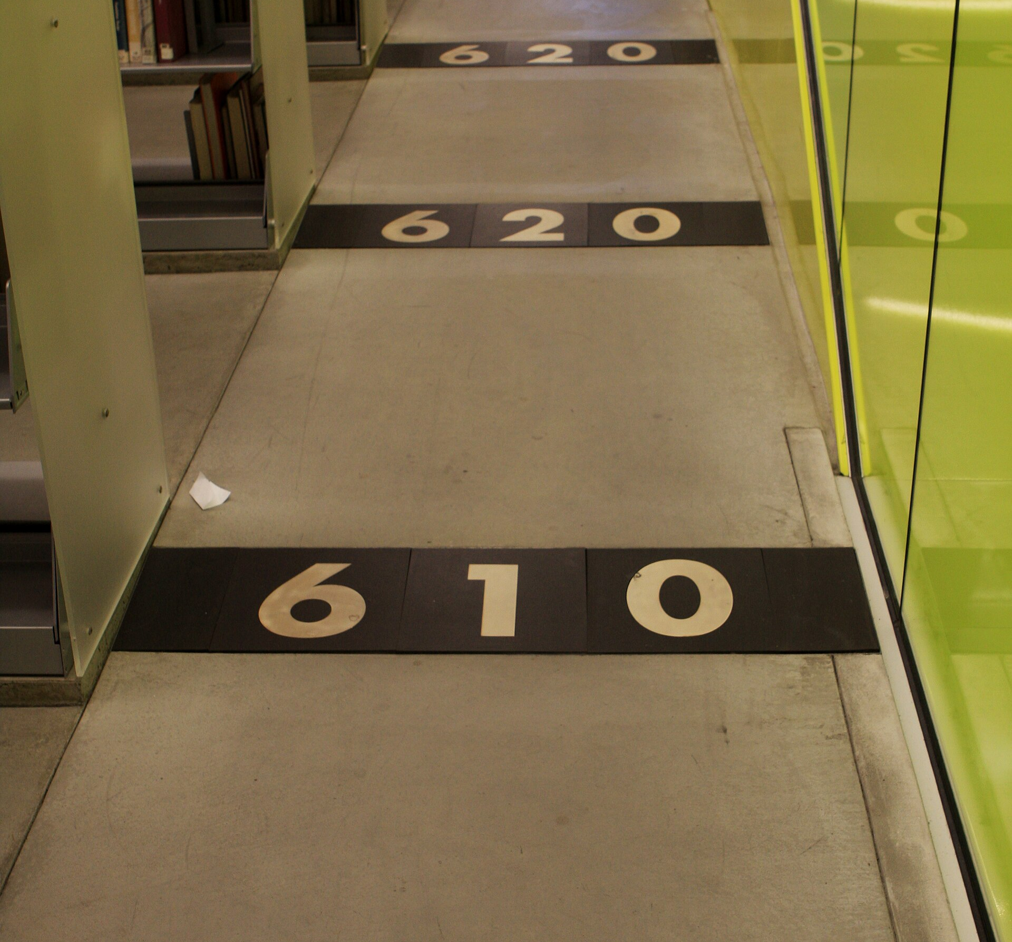
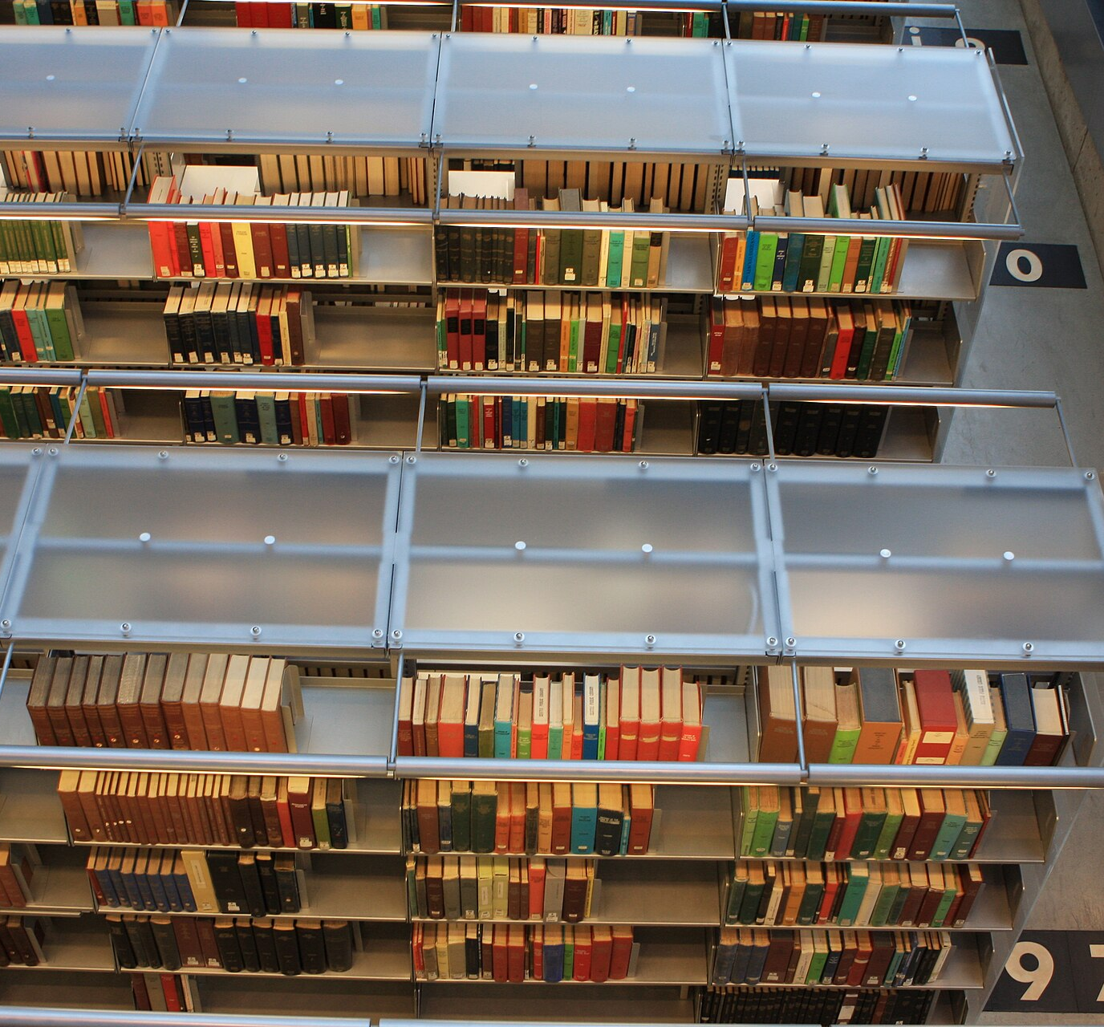
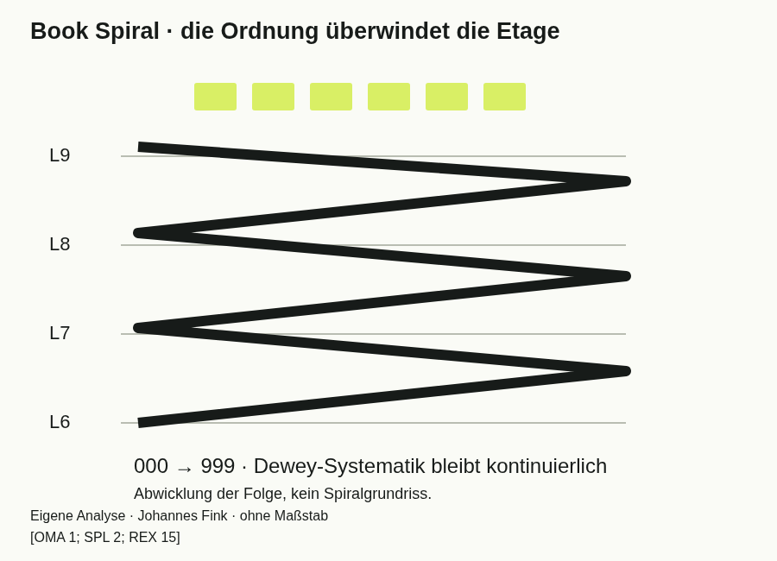
06 / BOOK SPIRAL
Vier Ebenen, ein Bestand
Level 6–9: kontinuierlich und rollstuhlgängig.
Dewey-Systematik: 000 → 999.
Wachstum ohne Bruch an jeder Geschossgrenze.
A03 / Book Spiral · die Ordnung überwindet die Etage
F11 / Book Spiral · Dewey-Markierungen
F12 / Book Spiral · obere Bereiche
Johannes Fink · eigene Analyseskizze · CC BY 4.0
brewbooks from near Seattle, USA · CC BY-SA 2.0
brewbooks from near Seattle, USA · CC BY-SA 2.0
Quellen: [OMA 1; SPL 2; REX 15]
Johannes Fink / 07
Notes:
(ca. 33 s)
Das wichtigste typologische Experiment ist die Book Spiral. Der Sachbuchbestand bildet über vier Ebenen eine kontinuierliche, rollstuhlgängige Folge. Die Dewey-Systematik bleibt zusammenhängend, statt an jeder Geschossgrenze zu enden. Wachsende Bereiche können Platz innerhalb dieser Folge gewinnen. OMA nennt für die Eröffnung 780.000 Bücher und eine mögliche Erweiterung auf 1,45 Millionen. Das sind historische Kapazitätsangaben.
Quellen: [OMA 1; SPL 2; REX 15]
Materialien: A03, F11, F12

Slide 8
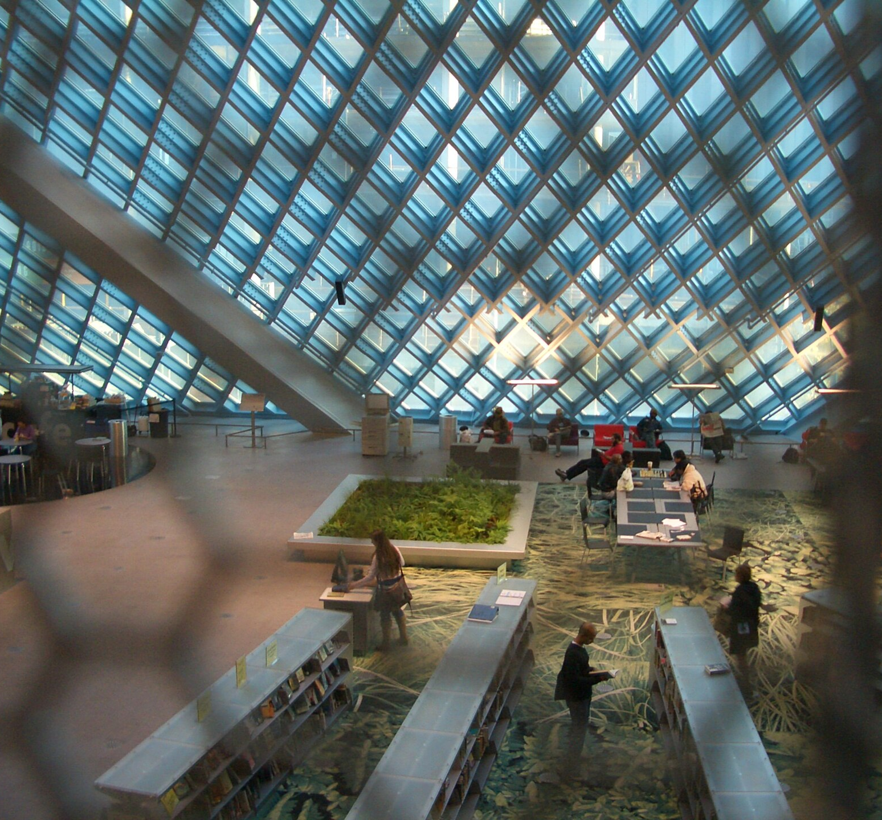
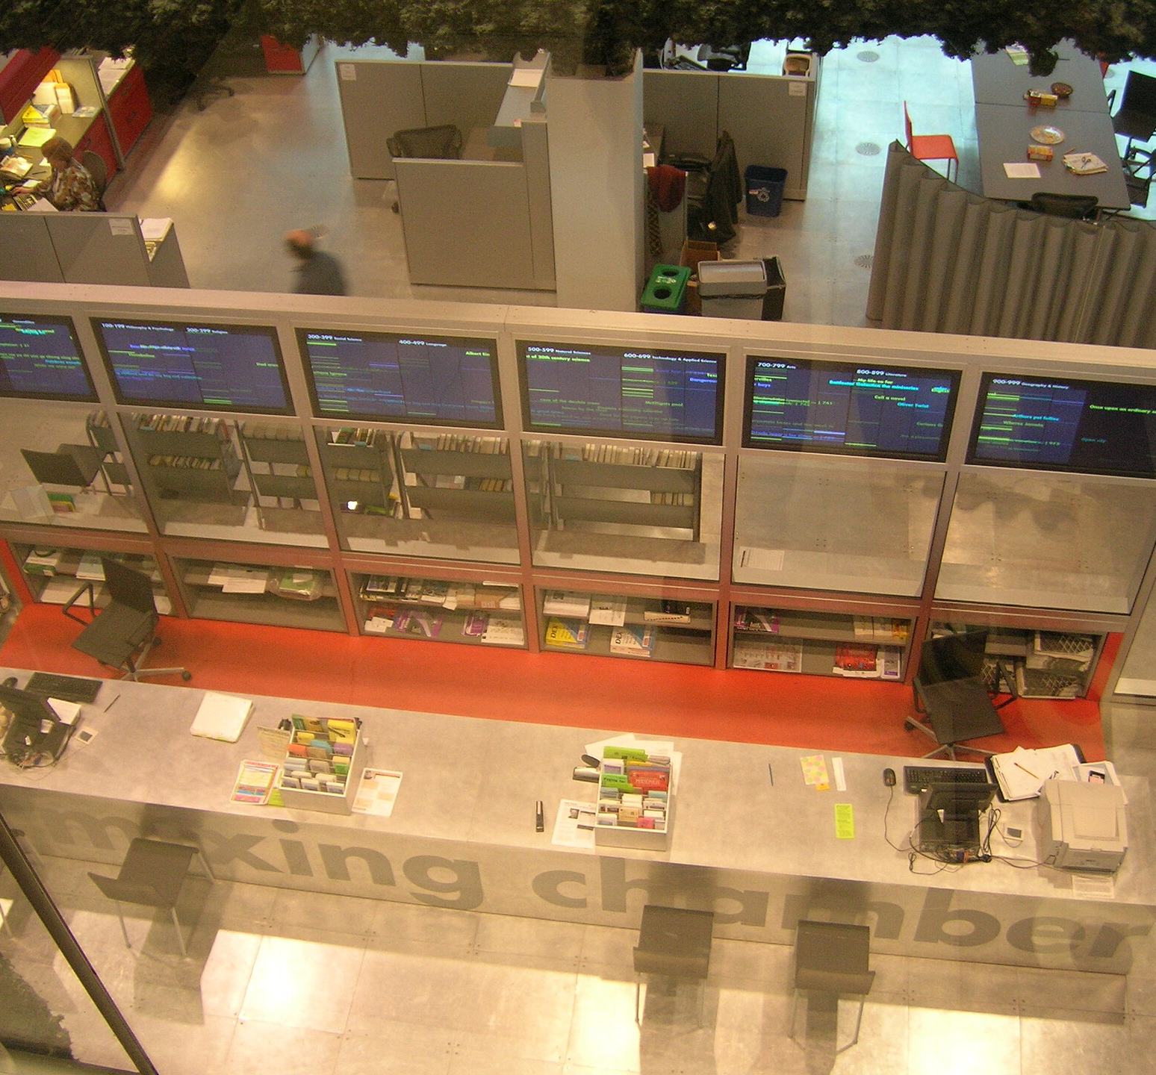
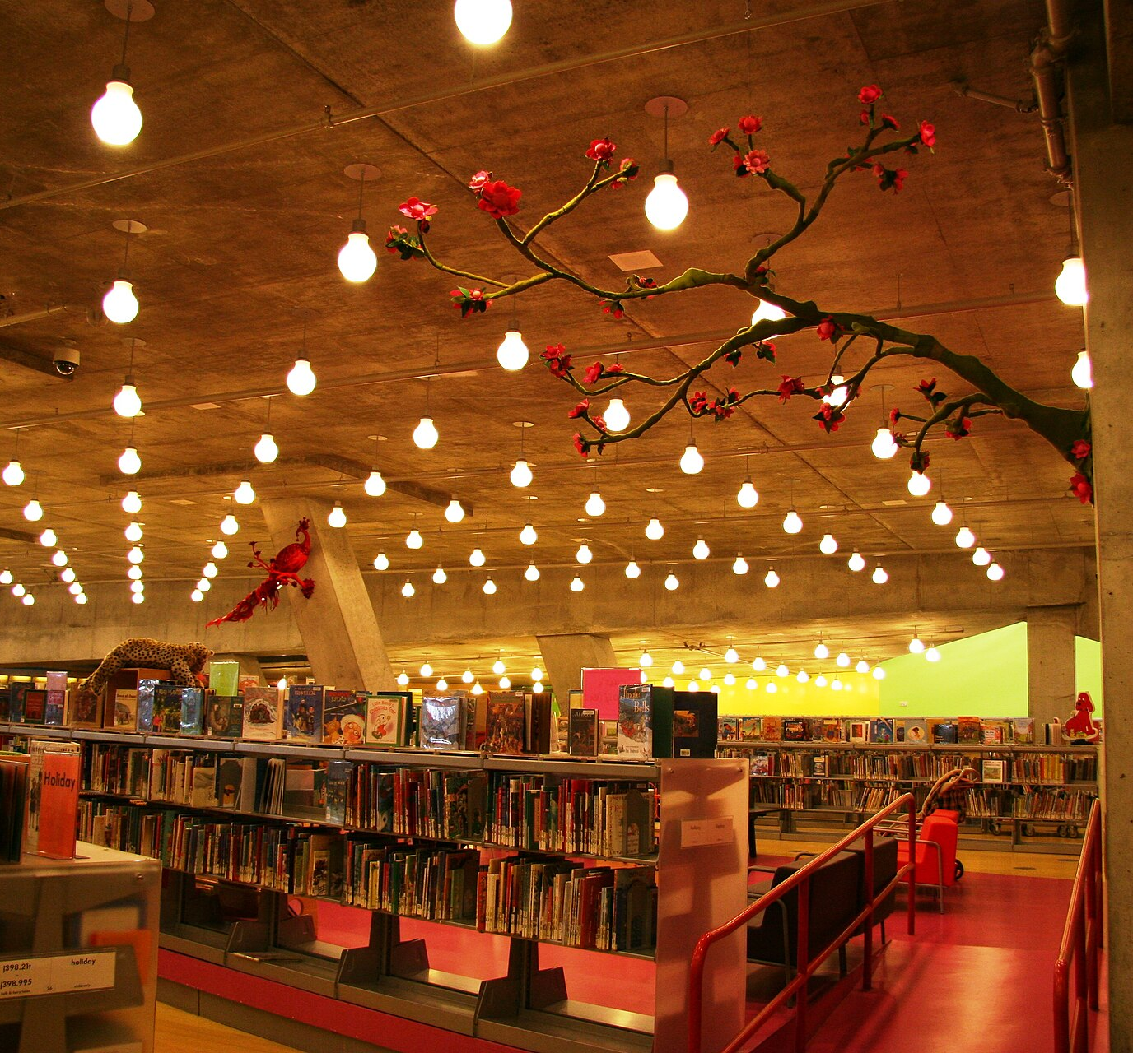
07 / ÖFFENTLICHER INNENRAUM
Aufenthalt ist Teil des Programms
Living Room: bis 50 ft ≈ 15,24 m Raumhöhe.
Kinderbereich, Lernplätze, Beratung und Veranstaltungen.
Offenheit muss sich im Gebrauch zeigen.
F06 / Living Room · Blick auf Level 3
F10 / Mixing Chamber · Blick von oben
F15 / Children’s Library
Vladimir Menkov · CC BY-SA 3.0
brewbooks from near Seattle, USA · CC BY-SA 2.0
brewbooks from near Seattle, USA · CC BY-SA 2.0
Quellen: [SPL 2–4; SPL 16]
Johannes Fink / 08
Notes:
(ca. 22 s)
Der Living Room ist ein öffentlicher Aufenthaltsraum, dessen Höhe laut Bibliothek bis zu fünfzehn Metern reicht. Zusammen mit Kinderbereich, Beratung und Veranstaltungen erweitert er die Bibliothek über das Bücherregal hinaus. Meine Lesart ist: Die entscheidende Offenheit liegt im Angebot und in der Zugänglichkeit. Die verglaste Fassade ist ein Ausdruck davon, aber kein ausreichender Beweis.
Quellen: [SPL 2–4; SPL 16]
Materialien: F06, F10, F15

Slide 9
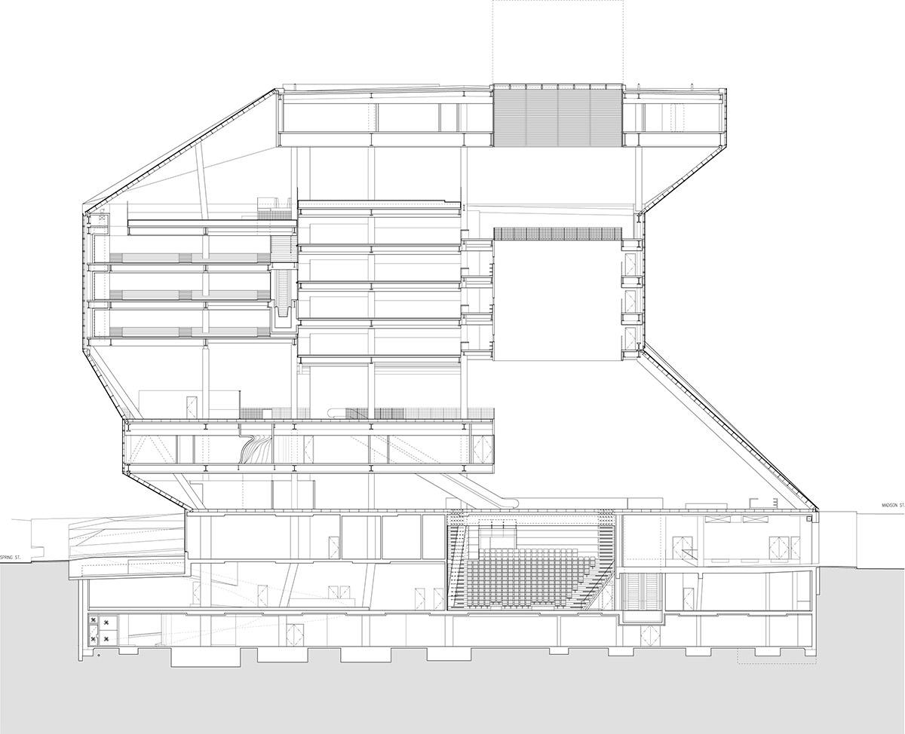
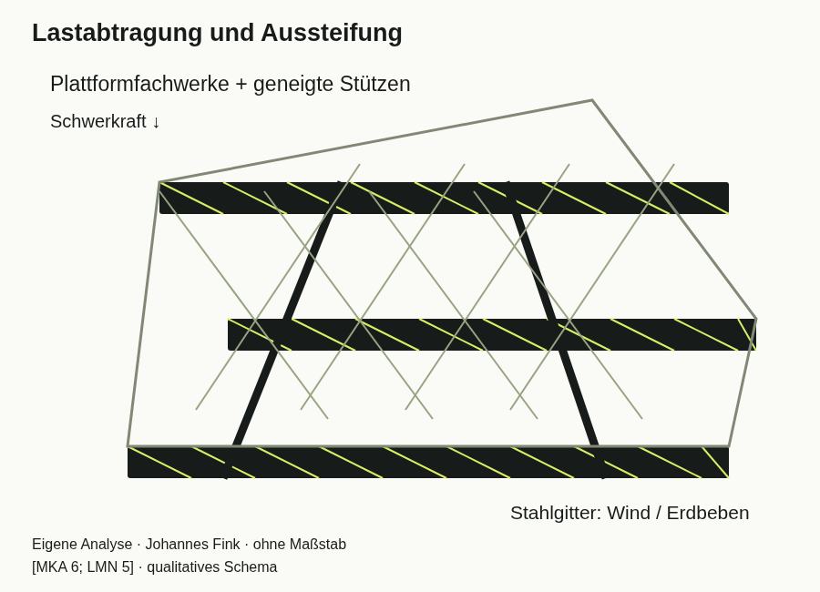
08 / KONSTRUKTION
Das Tragwerk prägt den Raum
Fachwerke + geneigte Stützen: vertikale Lasten.
Diagonales Stahlgitter: Wind- und Erdbebenkräfte.
Auskragungen bis 52 ft ≈ 15,85 m.
A04 / Lastabtragung und Aussteifung
F14 / Diagonales Stahlgitter im Innenraum
P07 / Gebäudeschnitt Nord–Süd
Johannes Fink · eigene Analyseskizze · CC BY 4.0
Jan Tik · CC BY 2.0
OMA + LMN · © OMA / LMN · keine offene Lizenz angegeben
Quellen: [MKA 6; LMN 5]
Johannes Fink / 09
Notes:
(ca. 28 s)
Das Tragwerk übernimmt zwei Aufgaben. Mehrgeschossige Plattformfachwerke und geneigte Stützen tragen die vertikalen Lasten. Das diagonale Stahlgitter verbindet die Plattformen und steift das Gebäude gegen Wind und Erdbeben aus. Es trägt außerdem Teile der Hülle. Die Auskragungen reichen laut MKA bis fast sechzehn Meter. Das sichtbare Rautenraster ist deshalb zugleich Konstruktion und räumlicher Ausdruck.
Quellen: [MKA 6; LMN 5]
Materialien: A04, F14, P07

Slide 10
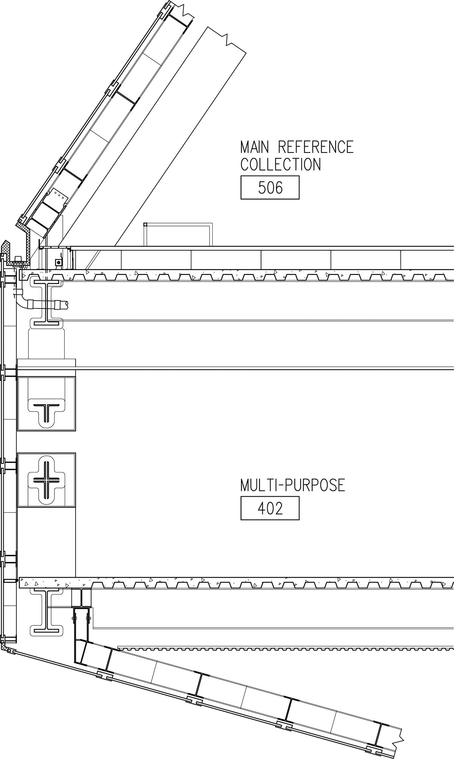
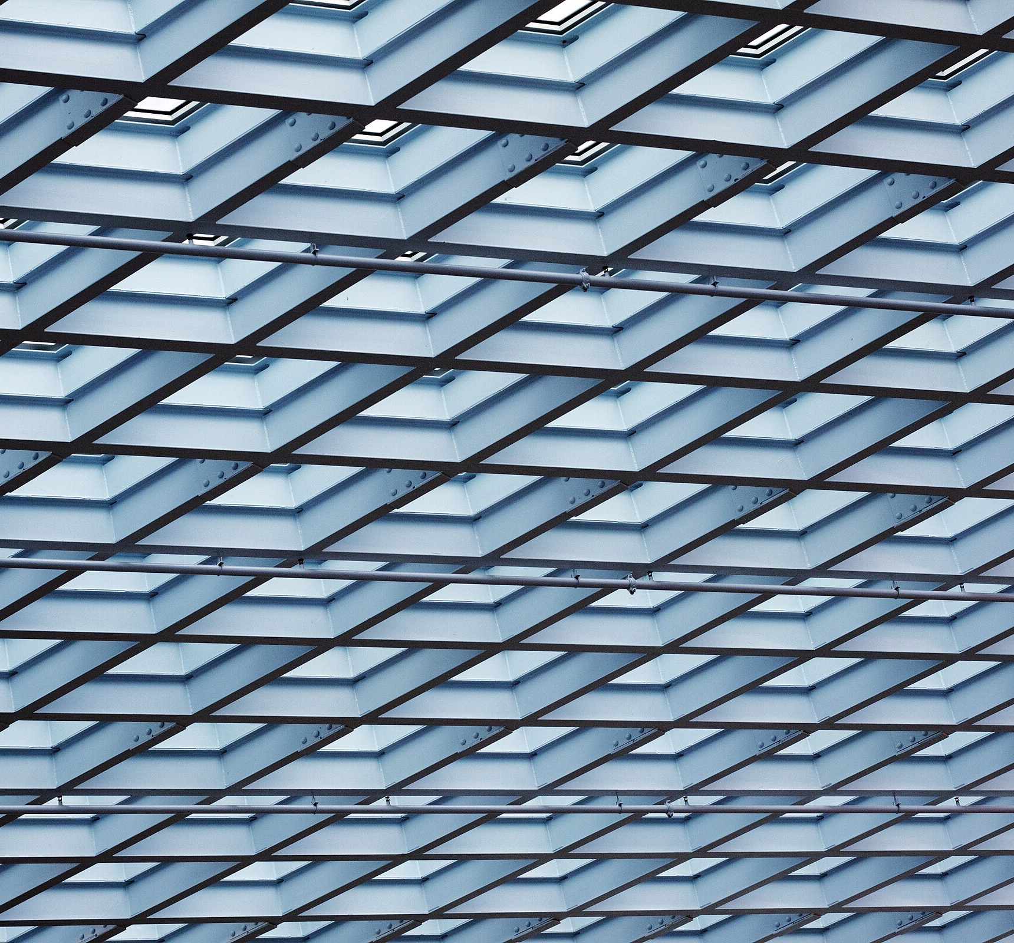
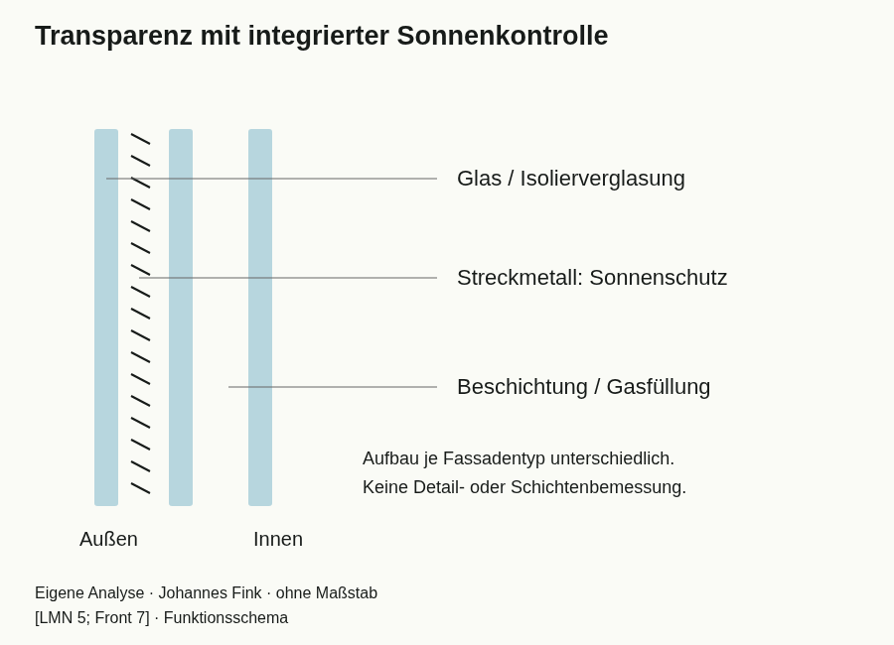
09 / FASSADE, MATERIAL & LICHT
Glas ist hier ein konstruiertes System
Ein Rautenmodul verbindet unterschiedliche Neigungen.
Streckmetall im Glas: Sonnenkontrolle und Ausblick.
LEED Silver ist keine heutige Verbrauchsmessung.
P09 / Fassadenschnitt: Level 4 und 5
F04 / Rautenraster der Glasfassade
A05 / Transparenz mit integrierter Sonnenkontrolle
OMA + LMN · © OMA / LMN · keine offene Lizenz angegeben
Andrew Smith from Seattle, WA, USA · CC BY-SA 2.0
Johannes Fink · eigene Analyseskizze · CC BY 4.0
Quellen: [LMN 5; Front 7; MKA 6]
Johannes Fink / 10
Notes:
(ca. 28 s)
Die Hülle vereinheitlicht sehr unterschiedliche Fassadenneigungen durch ein Rautenmodul. Dahinter liegen verschiedene Profile und Befestigungen. An sonnenexponierten Stellen enthält die Verglasung ein Aluminiumgewebe. Es reduziert direkte Einstrahlung und ermöglicht zugleich den Blick nach außen. Hinzu kommen unterschiedliche Beschichtungen und Gasfüllungen. Die LEED-Silver-Zertifizierung dokumentiert einen Umweltstandard, erlaubt aber keine Aussage über den heutigen tatsächlichen Energieverbrauch.
Quellen: [LMN 5; Front 7; MKA 6]
Materialien: P09, F04, A05

Slide 11
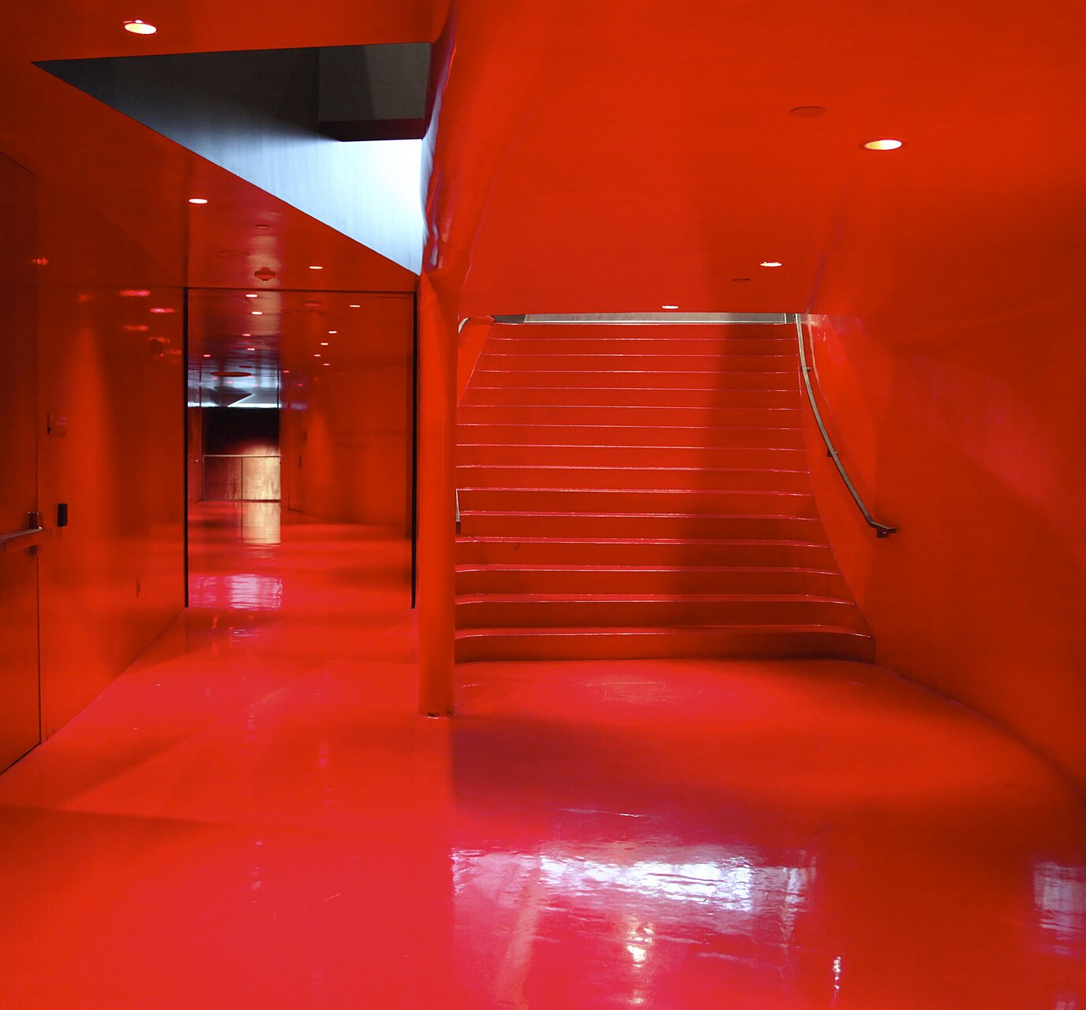
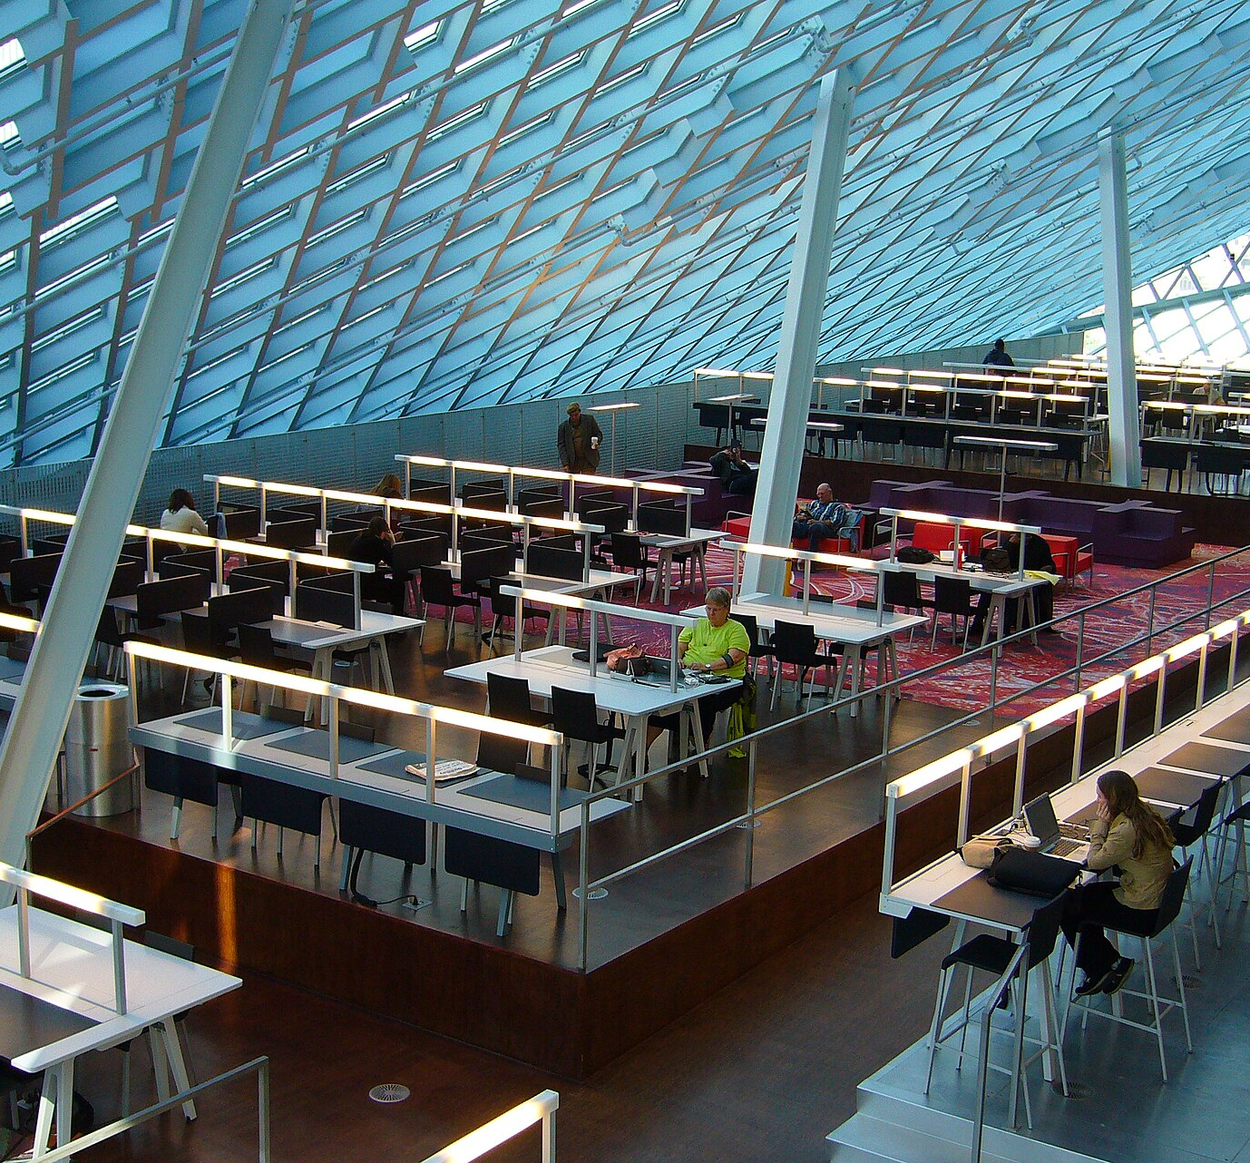
10 / RÄUME & MATERIALWAHRNEHMUNG
Eine Folge verschiedener Atmosphären
Living Room · Red Floor · Reading Room.
Farbe, Raumhöhe und Ausblick unterscheiden die Bereiche.
F06 / Living Room · Blick auf Level 3
F09 / Rote Treppe und Korridor
F07 / Reading Room · Arbeitsplätze und Ausblick
Vladimir Menkov · CC BY-SA 3.0
Dave Nakayama · CC BY 2.0
Eric Hunt · CC BY 2.5
Quellen: [OMA 1; SPL 2; SPL 16]
Johannes Fink / 11
Notes:
(ca. 15 s)
Die Raumfolge wird auch atmosphärisch lesbar: der hohe Living Room, die roten Übergänge zu den Besprechungsräumen und der helle Lesesaal. Farbe, Raumhöhe und Ausblick unterscheiden die Funktionen. Die Bibliothek wird als Folge verschiedener Orte erlebt.
Quellen: [OMA 1; SPL 2; SPL 16]
Materialien: F06, F09, F07

Slide 12
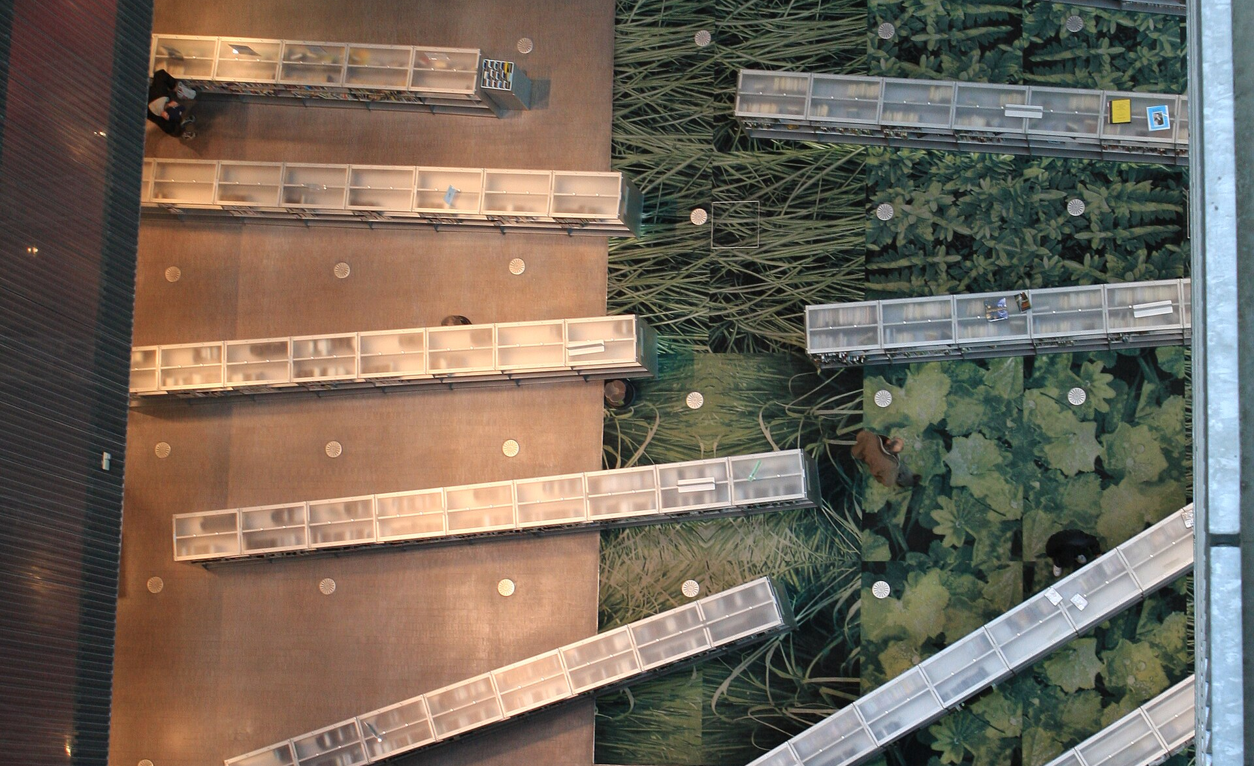
11 / EINORDNUNG
Eine Bibliothek als Landschaft
1992 Jussieu: gefaltete Ebenen, nicht realisiert.
2004 Seattle: Plattformen und Book Spiral.
2017 Caen / Qatar: weitere öffentliche Leselandschaften.
P02 / Programm-Schnitt: Plattformen und öffentliche Zwischenräume
F13 / Vertikale Raumbeziehungen
OMA · © OMA / LMN · keine offene Lizenz angegeben
brewbooks from near Seattle, USA · CC BY-SA 2.0
Quellen: [OMA 10–12; SPL 2; MKA 6]
Johannes Fink / 12
Notes:
(ca. 18 s)
Seattle gehört zu OMAs langfristiger Untersuchung der Bibliothek. Im nicht gebauten Jussieu-Entwurf von 1992 waren bereits zusammenhängende, verformte Ebenen wichtig. Seattle ordnet diese Idee über Plattformen und Zwischenräume. Spätere Bibliotheken in Caen und Qatar entwickeln weitere öffentliche Leselandschaften. Die Einordnung erklärt das Entwurfsinteresse; sie ist keine pauschale Gleichsetzung der Gebäude.
Quellen: [OMA 10–12; SPL 2; MKA 6]
Materialien: P02, F13

Slide 13
12 / FAZIT & AUFGABENBEZUG
Übertragen: die Ordnung, nicht nur die Silhouette
Übernehmen: spezifische Räume + großzügige öffentliche Zonen.
Prüfen: Orientierung, Flexibilität und Wartungsaufwand.
Form und Programm gemeinsam entwerfen.
A01 / Fünf feste Cluster · vier Zwischenzonen
F01 / Stadtblock und kristalline Hülle
Johannes Fink · eigene Analyseskizze · CC BY 4.0
Dietmar Rabich · CC BY-SA 4.0
Quellen: Eigene Schlussfolgerung nach [OMA 1; LMN 5; Brief 14]
Johannes Fink / 13
Notes:
(ca. 18 s)
Übertragbar ist die Verbindung spezifischer Funktionsräume mit großzügigen öffentlichen Bereichen. Auch die kontinuierliche Sammlung und die zwei Stadtniveaus liefern Entwurfsprinzipien. Kritisch zu prüfen sind Orientierung, Flexibilität und Wartung der Hülle. Für die eigene Bibliotheksaufgabe hilft deshalb vor allem die räumliche Ordnung, nicht allein die markante Silhouette.
Quellen: Eigene Schlussfolgerung nach [OMA 1; LMN 5; Brief 14]
Materialien: A01, F01

Slide 14
ANHANG / PRIMÄRQUELLEN
Quellen
[OMA 1] OMA · Seattle Central Library
[SPL 2] The Seattle Public Library · Central Library Architecture
www.oma.com/projects/seattle-central-library
www.spl.org/hours-and-locations/central-library/central-library-highlights/central-library-architecture
[SPL 3] The Seattle Public Library · Central Library History
[SPL 4] The Seattle Public Library · Central Library Highlights
www.spl.org/hours-and-locations/central-library/central-library-highlights/central-library-history
www.spl.org/hours-and-locations/central-library/central-library-highlights
[LMN 5] LMN Architects · Seattle Central Library Curtain Wall Design
[MKA 6] Magnusson Klemencic Associates · Seattle Central Library
lmnarchitects.com/lmn-research/seattle-central-library-curtain-wall-design
www.mka.com/projects/seattle-central-library/
[Front 7] Front · Seattle Central Library
[Pritzker 8] The Pritzker Architecture Prize · Rem Koolhaas, 2000
front.global/project/seattle-central-library/
www.pritzkerprize.com/laureates/2000
[OMA 9] OMA · Office
[OMA 10] OMA · Jussieu – Two Libraries
www.oma.com/office
www.oma.com/projects/jussieu-two-libraries
[OMA 11] OMA · Qatar National Library
[OMA 12] OMA · Bibliothèque Alexis de Tocqueville
www.oma.com/projects/qatar-national-library
www.oma.com/projects/bibliotheque-alexis-de-tocqueville
[SPL 13] The Seattle Public Library · Central Library Art
[Brief 14] Studio Kempe Thill · Die Bibliothek, Vorübung, 30.09.2026
www.spl.org/hours-and-locations/central-library/central-library-highlights/central-library-art
00_quellen/aufgabe_voruebung_wise26-27.pdf
[REX 15] REX · Seattle Central Library
[SPL 17] The Seattle Public Library · Audio Tour (Transkript)
rex-ny.com/project/seattle-library/
www.spl.org/Seattle-Public-Library/documents/transcriptions/tours/Central-Library-Audio-Tour.pdf
[SPL 16] The Seattle Public Library · Central Library Tours
www.spl.org/hours-and-locations/central-library/central-library-highlights/central-library-tours
Quellen: Rechercheabschluss: 11.10.2026 · vollständige Belegtexte im Repository
Johannes Fink / 14
Notes:
(ca. 0 s)
Quellenanhang. Nicht Teil des fünfminütigen Sprechtexts. Die ausführliche Recherche enthält URLs, Belegstellen und Grenzen der Aussagen.
Quellen: Rechercheabschluss: 11.10.2026 · vollständige Belegtexte im Repository
Materialien:

Slide 15
ANHANG / URHEBER UND LIZENZEN
Bildnachweise · Fotografien
F01 / Stadtblock und kristalline Hülle
F02 / Außenansicht von Fifth Avenue / Madison Street
F04 / Rautenraster der Glasfassade
Dietmar Rabich
Andrew Smith from Seattle, WA, USA
Andrew Smith from Seattle, WA, USA
CC BY-SA 4.0
CC BY-SA 2.0
CC BY-SA 2.0
F05 / Bauphase · 12. August 2003
F06 / Living Room · Blick auf Level 3
F07 / Reading Room · Arbeitsplätze und Ausblick
Seattle Municipal Archives from Seattle, WA
Vladimir Menkov
Eric Hunt
CC BY 2.0
CC BY-SA 3.0
CC BY 2.5
F09 / Rote Treppe und Korridor
F10 / Mixing Chamber · Blick von oben
F11 / Book Spiral · Dewey-Markierungen
Dave Nakayama
brewbooks from near Seattle, USA
brewbooks from near Seattle, USA
CC BY 2.0
CC BY-SA 2.0
CC BY-SA 2.0
F12 / Book Spiral · obere Bereiche
F13 / Vertikale Raumbeziehungen
F14 / Diagonales Stahlgitter im Innenraum
brewbooks from near Seattle, USA
brewbooks from near Seattle, USA
Jan Tik
CC BY-SA 2.0
CC BY-SA 2.0
CC BY 2.0
F15 / Children’s Library
F17 / Innenaufnahme im Eröffnungsjahr 2004
F18 / Stadtbezug · erhöhte Perspektive
brewbooks from near Seattle, USA
Jim Harper
SounderBruce
CC BY-SA 2.0
CC BY-SA 1.0
CC BY-SA 4.0
Quellen: Vollständige Nachweise: 01_recherche/bildnachweis.md · Originale und Sidecars im Repository
Johannes Fink / 15
Notes:
(ca. 0 s)
Alle in der Präsentation verwendeten Materialien sind nachgewiesen. Fotos wurden teilweise für die Folien beschnitten; ihre jeweilige CC-Lizenz bleibt ausgewiesen. OMA/LMN-Pläne haben keine nachgewiesene offene Lizenz.
Quellen: Vollständige Nachweise: 01_recherche/bildnachweis.md · Originale und Sidecars im Repository
Materialien:

Slide 16
ANHANG / ORIGINAL UND EIGENE DARSTELLUNG
Zeichnungsnachweise · Pläne und Analysen
P01 / Lageplan: Sichtachsen zur Elliott Bay, zum Mount Rainier und von I-5
P02 / Programm-Schnitt: Plattformen und öffentliche Zwischenräume
P03 / Grundriss Level 3 / Living Room
OMA
OMA
OMA + LMN
© OMA / LMN · keine offene Lizenz angegeben
© OMA / LMN · keine offene Lizenz angegeben
© OMA / LMN · keine offene Lizenz angegeben
P04 / Grundriss Level 5 / Mixing Chamber
P05 / Grundriss Level 8 / Books Spiral
P06 / Gebäudeschnitt Ost–West
OMA
OMA
OMA + LMN
© OMA / LMN · keine offene Lizenz angegeben
© OMA / LMN · keine offene Lizenz angegeben
© OMA / LMN · keine offene Lizenz angegeben
P07 / Gebäudeschnitt Nord–Süd
P09 / Fassadenschnitt: Level 4 und 5
OMA + LMN
OMA + LMN
© OMA / LMN · keine offene Lizenz angegeben
© OMA / LMN · keine offene Lizenz angegeben
A01–A05: Johannes Fink · eigene Analyseskizzen · CC BY 4.0 · ohne Maßstab
Quellen: OMA/LMN-Pläne: keine offene Lizenz ausgewiesen · Analyseskizzen: ohne Maßstab
Johannes Fink / 16
Notes:
(ca. 0 s)
Zeichnungsanhang. Originalpläne und eigene Analyseskizzen sind getrennt ausgewiesen. Keine vermessene Einzelansicht oder garantierte Druckmaßstäblichkeit.
Quellen: OMA/LMN-Pläne: keine offene Lizenz ausgewiesen · Analyseskizzen: ohne Maßstab
Materialien:

